Slide 1
פרטים על היעד
אחוזים | שם הנושא:
4.3 | מספר היעד:
התלמיד ידע לחשב שלם בהינתן האחוז של הכמות החלקית | פירוט היעד:
methodica-math-percent-03 | ID יחידה:
איריס כהנא | כותבת תוכן:
נמרוד רותם | מפתחת למידה:
13.8.26 | תאריך עדכון אחרון:
מוכן להפקה | סטטוס:

Slide 2
לא למחוק
רוב ההערות נמצאות בהערות דובר.
שימו לב להערות הפקה שנמצאות בצהוב על השקף.

Slide 3
מספר רכיב
הקנייה ותרגול סטנדרטי
methodica-math-percent-03-01

Slide 4

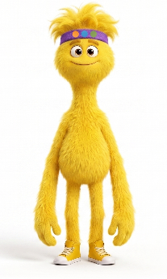

מספר פריט
methodica-math-percent-03-01-001
איזו דמות תרצו שתלווה אתכם?
מקום לגיף
מקום לגיף
בחרתי
Notes:
הנחיות הפקה:
שם המסך: 01_TwoOptionSelectio
שם התמונה בצד ימין:<ילד חכם>
שם התמונה בצד שמאל: <צהובה גבוהה>

Slide 5


מספר פריט
methodica-math-percent-03-01-001
מה הקשר בין סוללה של טלפון נייד למתמטיקה?
תתפלאו, יש קשר!
תמשיכו ותראו כמה הוא חזק.
למישהו יש מטען מהיר?
הדמות שנבחרה עם טלפון נייד ביד. מסתכלת עליו קצת בתסכול.
חזרה
Notes:
מסף בפיגמה: TransitionScreen

Slide 6
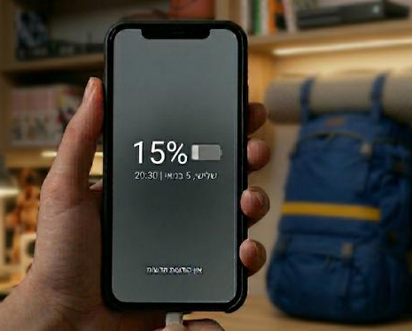

מספר פריט
methodica-math-percent-03-01-001
לכמה זמן תספיק הסוללה?
בזמן הנסיעה באוטובוס לטיול השנתי בדקתם את מצב הסוללה בנייד וגיליתם שיש בה טעינה של 15%, שיספיקו רק ל - 30 דקות הפעלה.
זה בטוח לא יספיק לטיול של יומיים במדבר ☹
לכמה זמן לדעתכם תספיק הסוללה אם תטעינו אותה במלואה (100%)?
100 דקות
200 דקות
לא לדאוג, לתשובה נגיע בהמשך היחידה.
300 דקות
400 דקות
חזרה
Notes:
הנחיות הפקה:
שם המסך בפיגמה: אין, אבל חלק זה מתבסס על SingleChoiceQuestion
שם התמונה הדמות בצד שמאל :Hook_charge phone
alt-text: יד מחזיקה טלפון חכם שמסכו מציג מחוון סוללה על 15% עם סמל סוללה חלשה וחותמת זמן, על רקע חדר מטושטש.

Slide 7
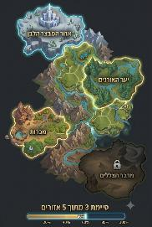
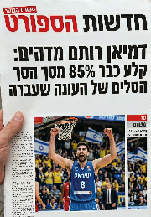
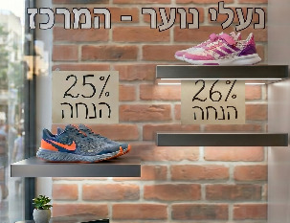
מספר פריט
methodica-math-percent-03-01-001
לדעת לחשב אורך חיי סוללה זה חשוב!
איפה עוד נוכל להשתמש בחישוב השלם או חלקו בחיי היומיום?
אם המסך עמוס אני שמח לשמוע על חלופות או להיוועץ על תמונות חלופיות.
מקום לתמונה
מקום לתמונה
מקום לתמונה
גיימינג
כמה איזורים סיימתי במשחק?
ספורט
כמה סלים הוא קלע?
שופינג!
ההנחה באמת משמעותית?
חזרה
Notes:
הנחיות הפקה:
שם המסך בפיגמה: לא קיים
שם התמונה הדמות בצד ימין Hook_when_1
alt-text: חלון ראווה עם נעלי ספור. זוג בצבע לבן וורוד עם פתק "26% הנחה" וזוג כחול עם פתק 25% הנחה".
שם התמונה באמצע:Hook_when_2
alt-text: שער עיתון ספורט בכותרת "חדשות הספורט" ובו תצלום של שחקן כדורסל בפעולה.
שם התמונה בצד שמאל: Hook_when_3
alt-text: מסך לוח מחוונים של רשת חברתית בעיצוב כהה, ובו מספר עוקבים "230,000" וירידה של 95% לצד גרפים.

Slide 8
מספר פריט
methodica-math-percent-03-01-001
היום נלמד איך למצוא את השלם (100%) כשנתון רק חלק ממנו
זוכרים את טבלת הפרופורציה ומשוואת הפרופורציה?
גם היום נשתמש בה!
חזרה
Notes:
מסף בפיגמה: TransitionScreen

Slide 9

מספר פריט
methodica-math-percent-03-01-002
חישוב שלם בעזרת טבלת הפרופורציה
בחרו איך תרצו ללמוד:
מקום לגיף
לקרוא ת'אכלס
לצפות בסרטונים קצר
הדמות שנבחרה אנימטיבית גוללת מהר בטלפון
הדמות שנבחרה אנימטיבית עם פופקורן ומשקפי תלת ממד
בחרתי
Notes:
הנחיות הפקה:
שם המסך בפגימה: TwoOptionSelection
שם התמונה בצד ימין:<יש להעתיק את השם במדויק מתוך המאגר>
alt-text: תמונה ממוזערת המייצגת סרטון קצר בנושא חישוב לפי ערך משולש.
שם התמונה בצד שמאל: <יש להעתיק את השם במדויק מתוך המאגר>
alt-text: תמונה ממוזערת המייצגת קומיקס בנושא חישוב לפי ערך משולש.

Slide 10
מספר פריט
methodica-math-percent-03-01-002
איך נמצא את השלם בעזרת טבלת פרופורציה?
צפו בסרטונים לפי הסדר בלחיצה על :
יש לי כיסא VIP להקרנה!
3
1
4
2
לקרוא ת'אכלס
לצפות בסרטון
Notes:
לא קיים בפיגמה.
המשך פעיל.
בלחיצה על כל סרטון הוא מפעיל את הסרטון הרלוונטי ופותח חלון (ראו שקף הבא).
אין הגבלה לסדר הלחיצה.
תסריטים לסרטונים בשקפים עם הטבלאות.
לאחר לחיצה על סרטון המספר שלו נצבע בירוק.
שימו לב שמהמסך הזה עוברים לשאלות בשקף 35.
אם הם לא רואים את כל הסרטים, הבועית של הדמות משתנה לאדום עם הטקסט "רגע, מה עם יתר הסרטונים? לא חובה אבל כדאי לצפות בהם."

Slide 11
מספר פריט
methodica-math-percent-03-01-002
איפה שראיתי כתיבה מגדרית אז תיקנתי. פליז תעשה עוד מעבר
איך נמצא את השלם בעזרת פרופורציה?
x
לחצו על הסרטונים לצפייה:
יש לי כיסא VIP להקרנה!
3
1
4
2
המשך
לקרוא ת'אכלס
לצפות בסרטון
Notes:
חלון נסגר ב x.

Slide 12
מספר פריט
methodica-math-percent-03-01-002
מה רואים? | קריינות
סרטון ראשון
טיפוגרפיה בידנו 3 נתונים: הכמות החלקית האחוז שמייצג את הכמות החלקית השלם באחוזים– 100% כיוון שהכל פה די טיפוגרפיה וטבלאות, הן צריכות להיות מקדמות תנועה, שיציבו מספרים בטבלה, ידחפו טיפוגרפיה פנימה, אבל בעדינות בלי להפגיע ובעיקר במשפטים ארוכים. | אנו יודעים מהי הכמות החלקית ואת חלקה באחוזים מתוך ה- 100%. אנחנו רוצים למצוא את הכמות השלמה שמתאימה ל- 100%.
טיפוגרפיה ארבעה שלבים ואנחנו שם! | נעקוב אחר ארבעה שלבים פשוטים לפתרון.
1. זהו את הנתונים: כמויות ואחוזים נתון לנו המספר 50, שמהווה 20% מהסכום הכולל (100%). השאלה היא: מהו המספר שמתאים לסכום הכולל? | בשלב הראשון נקרא את הנתונים ונזהה את הכמויות ואת האחוזים. לדוגמה, נתון המספר 50, שהוא 20% מהסכום הכולל (100%). השאלה היא: מהו המספר שמתאים לסכום הכולל?
להדגיש לפי הדיבור של המספרים. נתון לנו המספר 50, שהוא 20% מהסכום הכולל (100%). | נאתר את הנתונים: באחוזים, 20% הם האחוז הנתון, והשלם באחוזים תמיד שווה ל 100%. בכמויות, אנחנו יודעים רק שה-50 מייצג כמות חלקית.
Notes:
תסריט סרטון חלק א

Slide 13
מספר פריט
methodica-math-percent-03-01-002
מה רואים? | קריינות
סרטון שני
2. נציב בטבלת הפרופורציה | בשלב השני נציב את הנתונים בטבלת הפרופורציה.
בעמודת הכמות נציב את הכמות חלקית (50) ולצידה את האחוז שהיא מהווה מתוך השלם (20%). | נתחיל בשורה הנתונה: ידוע לנו שהמספר 50 מהווה 20% ממספר מסויים:
 | בשיעור הקודם חיפשנו את הכמות החלקית והיתה נתונה לנו הכמות השלמה, לכן הצבנו x מול האחוז החלקי כאשר הכמות השלמה (מול ה- 100%) היתה נתונה.
בשורה התחתונה נציב 100% בעמודת האחוז ומולו את x - הכמות שאנו מחפשים. | עכשיו נציב את השורה התחתונה בטבלה: אנו מחפשים את הכמות השלמה שמתאימה ל- 100%.
הדגשה לפי הדיבור. כשאומרים 20%, 100% או 50 מודגש המספר המתאים. | לסיכום, בעמודת האחוז נמצאים 20% מעל 100% ובעמודת הכמות נמצאים 50 מעל x, הכמות אותה אנו מחפשים.
אחוז | כמות
אחוז | כמות
20% | 50
אחוז | כמות
20% | 50
100% | x
Notes:
תסריט סרטון חלק ב

Slide 14
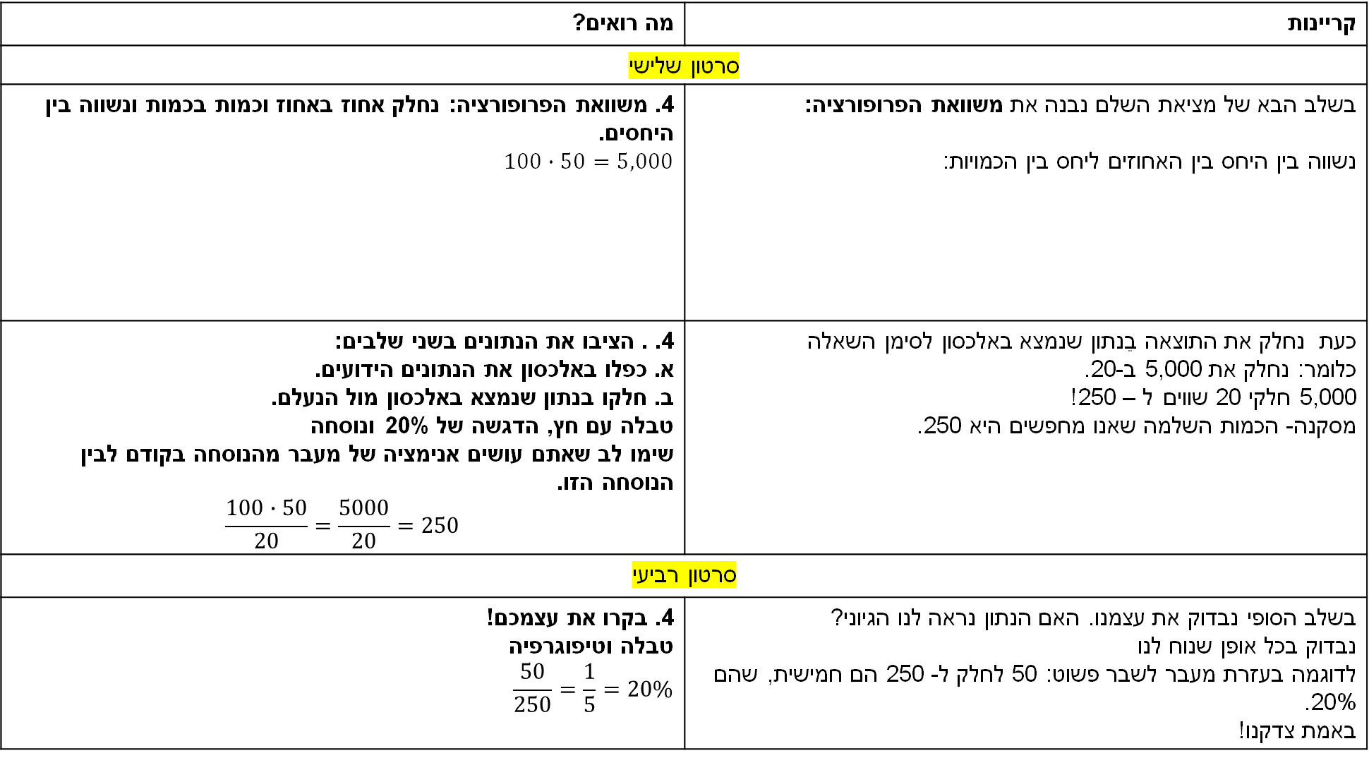
מספר פריט
methodica-math-percent-03-01-002
מה רואים? | קריינות
סרטון שלישי
4. משוואת הפרופורציה: נחלק אחוז באחוז וכמות בכמות ונשווה בין היחסים. $$100∙50=5,000$$ | בשלב הבא של מציאת השלם נבנה את משוואת הפרופורציה: נשווה בין היחס בין האחוזים ליחס בין הכמויות:
4. . הציבו את הנתונים בשני שלבים: א. כפלו באלכסון את הנתונים הידועים. ב. חלקו בנתון שנמצא באלכסון מול הנעלם. טבלה עם חץ, הדגשה של 20% ונוסחה שימו לב שאתם עושים אנימציה של מעבר מהנוסחה בקודם לבין הנוסחה הזו. $$\frac{100∙50}{20}=\frac{5000}{20}=250$$ | כעת נחלק את התוצאה בֵנתון שנמצא באלכסון לסימן השאלה כלומר: נחלק את 5,000 ב-20. 5,000 חלקי 20 שווים ל – 250! מסקנה- הכמות השלמה שאנו מחפשים היא 250.
סרטון רביעי
4. בקרו את עצמכם! טבלה וטיפוגרפיה $$\frac{50}{250}=\frac{1}{5}=20\%$$ | בשלב הסופי נבדוק את עצמנו. האם הנתון נראה לנו הגיוני? נבדוק בכל אופן שנוח לנו לדוגמה בעזרת מעבר לשבר פשוט: 50 לחלק ל- 250 הם חמישית, שהם 20%. באמת צדקנו!
אחוז | כמות
20% | 50
100% | x
אחוז | כמות
20% | 50
100% | x
Notes:
תסריט סרטון חלק ג+ד

Slide 15
מספר פריט
methodica-math-percent-03-01-002
איך נמצא את השלם בעזרת טבלת פרופורציה?
לחצו על החיצים בצדדים כדי להתקדם:
עלינו למצוא את הכמות השלמה כאשר יש לנו שלושה נתונים שהם חלק מתוך השלם.
ידוע לנו כמה אחוזים הם מתוך ה-100%, ונרצה לגלות מהי הכמות השלמה (100%).
בואו נלמד איך לעשות את זה.
המשך
לקרוא ת'אכלס
לצפות בסרטון
חזרה
Notes:
תבנית בפיגמה: סליידר, תבנית חדשה
שימו לב שמהמסך הזה עוברים לשאלות בשקף 35.
.
הקנייה "לקרוא ת'אכלס"
לוגיקת קרוסלה .
המשך פעיל בהגעה למסך האחרון של הסליידר.
להדגיש בשקף הראשון את החץ ימינה.
שימו לב שחזור מחזיר אותנו בתוך הקרוסלה ולא לשקף הבחירה. רק חזור מהשקף הראשון של הקרוסלה מחזיר אותנו לשקף הבחירה.
המעבר בקרוסלה יהיה בהתחלה רק בלחיצה ימינה. ברגע שלוחצים פעם אחת, אז גם החץ השני הופך להיות פעיל ואפשר לחזור.
כשמגיעים לקצה, החץ הימני הופך להיות לא פעיל.

Slide 16
מספר פריט
methodica-math-percent-03-01-002
איך נמצא את השלם בעזרת טבלת פרופורציה?
לחצו על החיצים בצדדים כדי להתקדם:
בשלב הראשון נקרא את הנתונים ונזהה את הכמויות והאחוזים:
נתון לנו המספר 50, שהוא גם 20% מהסכום הכולל (100%).
השאלה היא: מהו המספר המתאים לשלם באחוזים (100%)?
1
המשך
לקרוא ת'אכלס
לצפות בסרטון
חזרה

Slide 17
מספר פריט
methodica-math-percent-03-01-002
איך נמצא את השלם בעזרת טבלת פרופורציה?
לחצו על החיצים בצדדים כדי להתקדם:
בשלב הראשון נקרא את הנתונים ונזהה את הכמויות והאחוזים:
נתון לנו מספר 50, שהוא גם 20% מהסכום הכולל (שמהווה 100%).
1
100% - השלם באחוזים
20% - החלק היחסי
50 - הכמות החלקית
המשך
לקרוא ת'אכלס
לצפות בסרטון
חזרה

Slide 18
מספר פריט
methodica-math-percent-03-01-002
איך נמצא את השלם בעזרת טבלת פרופורציה?
לחצו על החיצים בצדדים כדי להתקדם:
בשלב השני נציב את הנתונים שיש לנו בטבלת הפרופורציה.
2
אחוז | כמות
המשך
לקרוא ת'אכלס
לצפות בסרטון
חזרה

Slide 19
מספר פריט
methodica-math-percent-03-01-002
איך נמצא את השלם בעזרת טבלת פרופורציה?
לחצו על החצים בצדדים כדי להתקדם:
נציב כמות חלקית מעל הכמות השלמה
(שאותה אנו מחפשים).
במקרה שלנו, הכמות השלמה היא הנעלם ונסמנה ב - x.
2
אחוז | כמות
 | 50
 | x
המשך
לקרוא ת'אכלס
לצפות בסרטון
חזרה

Slide 20
מספר פריט
methodica-math-percent-03-01-002
איך נמצא את השלם בעזרת טבלת פרופורציה?
לחצו על החיצים בצדדים כדי להתקדם:
נציב אחוז הנתון מעל השלם באחוזים.
2
אחוז | כמות
20% | 50
100% | x
המשך
לקרוא ת'אכלס
לצפות בסרטון
חזרה

Slide 21
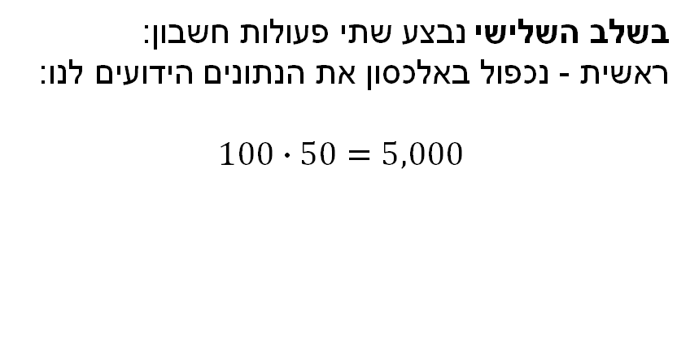
מספר פריט
methodica-math-percent-03-01-002
איך נמצא את השלם בעזרת טבלת פרופורציה?
לחצו על החיצים בצדדים כדי להתקדם:
בשלב השלישי נבצע שתי פעולות חשבון:
ראשית - נכפול באלכסון את הנתונים הידועים לנו:
$$100∙50=5,000$$
3
אחוז | כמות
20% | 50
100% | x
המשך
לקרוא ת'אכלס
לצפות בסרטון
חזרה

Slide 22
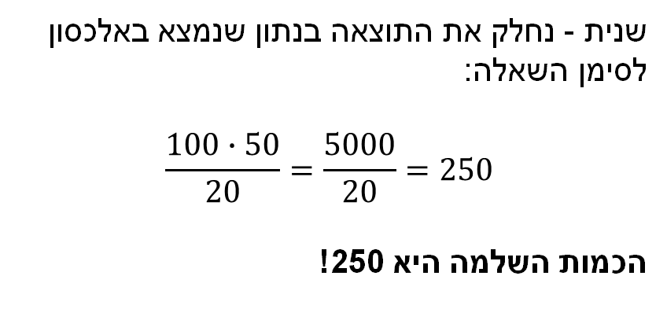
מספר פריט
methodica-math-percent-03-01-002
איך נמצא את השלם בעזרת טבלת פרופורציה?
לחצו על החיצים בצדדים כדי להתקדם:
שנית - נחלק את התוצאה בנתון שנמצא באלכסון לסימן השאלה:
$$\frac{100∙50}{20}=\frac{5000}{20}=250$$
הכמות השלמה היא 250!
3
אחוז | כמות
20% | 50
100% | x
המשך
לקרוא ת'אכלס
לצפות בסרטון
חזרה
Notes:
הערה כללית על נוסחאות – שלא יהיו צפופות מידי וקריאות.

Slide 23

מספר פריט
methodica-math-percent-03-01-002
איך נמצא את השלם בעזרת טבלת פרופורציה?
לחצו על החיצים בצדדים כדי להתקדם:
נבצע בקרה: האם התוצאה שקיבלנו הגיונית?
נבדוק בכל אופן שנוח לנו, לדוגמה לפי אומדן:
50 לחלק ל- 250 הם חמישית, כלומר 20%.
איזה כיף! צדקנו!
4
$$\frac{50}{250}=\frac{1}{5}=20\%$$
המשך
לקרוא ת'אכלס
לצפות בסרטון
חזרה
Notes:
להדגיש בשקף האחרון את החץ שמאלה
חץ ימינה לא פעיל.

Slide 24
מספר פריט
methodica-math-percent-03-01-003
שני השלבים הראשונים בחישוב עם טבלת הפרופורציה הם זיהוי והצבת הנתונים
מהי הכמות החלקית?
מהו האחוז הנתון?
הסתכלו שוב על השאלה.
ועכשיו חזרה לטעינת הטלפון:
15% סוללה מספיקים ל- 30 דקות.
לכמה דקות תספיק סוללה טעונה באופן מלא (100%)?
1. ראשית הציבו את הנתונים בטבלת הפרופורציה:
אחוז | זמן בדקות
 | x
אחוז | זמן בדקות
 | x
%
חזרה לשאלה
15
%
30
זו טעות/תשובה חלקית
התשובה הנכונה מסומנת.
30 דקות הם הכמות הידועה (זמן בדקות) – אותם נציב מימין.
15% הם האחוז הנתון, אותם נציב משמאל, מול מספר הדקות הנתון.
100% הם האחוז השלם.
סימן השאלה הוא מספר הדקות השלם אותו אנו רוצים למצוא.
נכון מאוד!
30 דקות הם הכמות הידועה– אותה נציב מימין בעמודת הזמן (בדקות).
15% הם האחוז הנתון, אותו נציב משמאל, מול הכמות המתאימה לו (30 דקות).
100% הם השלם באחוזים .
סימן השאלה הוא הכמות השלמה (בדקות) אותה אנו רוצים למצוא .
100
%
%
צדקתי?
אפשר רמז?
חזרה
Notes:
בנית בפיגמה: לא קיים.
כפתור צדקתי הופך פעיל אחרי רק אחרי מילוי 3 התיבות.
המשך פעיל אחרי מענה על השאלה ומשוב שני.
שאלת מילוי טקסט בתוך הטבלה:
צדקתי פעיל אחרי שמזינים את 3 הערכים.
סימני ה % קבועים.
סימן השאלה נתון כמו כל טקסט רגיל.
קיימת אפשרות לתשובה חלקית. לשים לזה לב בהדגשות של מה נכון ומה לא וגם בדיווח.
אמירה כללית על כל הזנת הטקסט: ניתן להזין מספרים בלבד ביחידה הזו.
צריכה להיות התרעה אם מנסים להזין כל תו אחר: יש להזין מספרים בלבד.
לוגיקה כללית לאחר טעות ראשונה – הם יכולים ללחוץ על המסך ושני דברים קורים:
הם יכולים להקליד ולשנות את התשובה.
המשוב הראשון נעלם.

Slide 25

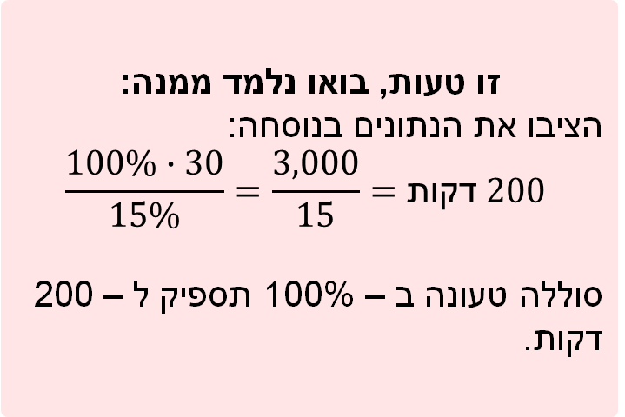
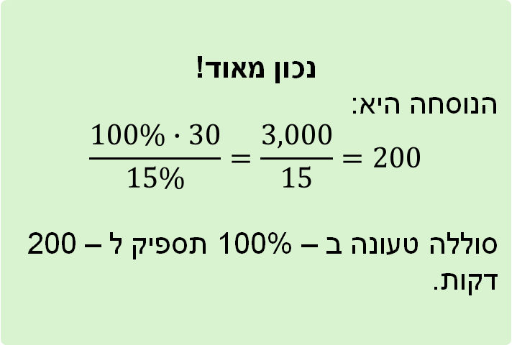
מספר פריט
methodica-math-percent-03-01-003
השלב השלישי בחישוב בעזרת פרופורציה הוא שתי פעולות חישוב:
הכפלת שני הנתונים הידועים הנמצאים באלכסון זה מול זה.
חילוק בנתון השלישי, שנמצא מול הנעלם.
ב. עכשיו פתרו לפי טבלת הפרופורציה.
זכרו:
100% כפול הערך הידוע (30 דקות) לחלק לאחוז (%15), שנמצא מול הנעלם.
לכמה דקות תספיק סוללה טעונה במלואה (100%)?
נראה לי שכדאי להחליף סוללה...
אחוז | זמן בדקות
15% | 30 דקות
100% | x
חזרה לשאלה
זו טעות, בואו נלמד ממנה:
הציבו את הנתונים בנוסחה:
$$\frac{100\%∙30}{15\%}=\frac{3,000}{15}=דקות 200$$
סוללה טעונה ב – 100% תספיק ל – 200 דקות.
נכון מאוד!
הנוסחה היא:
$$\frac{100\%∙30}{15\%}=\frac{3,000}{15}=200$$
סוללה טעונה ב – 100% תספיק ל – 200 דקות.
דקות
200
צדקתי?
אפשר רמז?
חזרה
Notes:
מסך הפיגמה: ValueInputQuestion
המשך פעיל אחרי מענה על השאלה ומשוב שני.
שימו לב!
"דקות" הוא טקסט קבוע.
הדמות עולה אחרי הופעת משוב נכון/לא נכון

Slide 26

מספר פריט
methodica-math-percent-03-01-004
מספר פריט
methodica-math-percent-03-01-004
עוד מעט נתחיל לתרגל,
רגע לפני, בואו נפתור תרגיל אחד יחד
מקום לגיף
מקום לגיף
שתי דמויות המלוות את היחידה מופיעות פה יחד יד ביד, עם אלמנט לבוש שונה לכל אחת

Slide 27
מספר פריט
methodica-math-percent-03-01-004
מציאת השלם (100%) באמצעות טבלת פרופורציה
התבוננו בתרגיל הבא. אל תפתרו אותו, רק הסתכלו על הנתונים וחישבו על כיוון לפתרון.
5 ס"מ
בשכבה ח' שבחטיבת "נווה חמציצים" נערכו בחירות למועצת תלמידים.
20% מהקולות ניתנו למיכל, 30% לדנה ו- 25% לאמיר.
בנוסף, 40 תלמידים הצביעו לנועה.
כמה תלמידים הצביעו בבחירות?
נעבוד שלב שלב:
1. ראשית נמצא מה אחוז התלמידים שהצביעו לנועה.
בואו נפתור יחד
חזרה
Notes:
תרגול מונחה – שקף לא בתבנית
דרוש פה עיצוב, אבל ייתכן וכבר יעוצב עבור יעד קנה מידה.
יש פה חלוקת מסך לשניים:
השאלה
ההנחייה.
בכל מסך מפורט אופן ההתקדמות בו.
לדוגמה: כאן כפתור "המשך" יהיה זמין ללחיצה

Slide 28
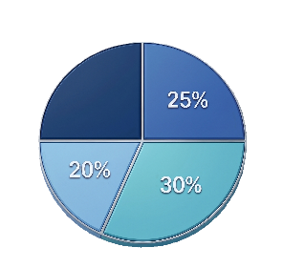
מספר פריט
methodica-math-percent-03-01-004
מציאת השלם (100%) באמצעות טבלת פרופורציה
התבוננו בתרגיל הבא. אל תפתרו אותו, רק הסתכלו על הנתונים וחישבו על כיוון לפתרון.
נתבונן בדיאגרמת העיגול ("עוגה")
המציגה את חלוקת האחוזים.
היא נוחה להצגת נתונים באחוזים כי:
א. סך כל האחוזים בעיגול השלם הוא 100%.
ב. כל אחוז מיוצג בעיגול לפי גודלו היחסי.
בשכבה ח' שבחטיבת "נווה חמציצים" נערכו בחירות למועצת תלמידים.
20% מהקולות ניתנו למיכל, 30% לדנה ו- 25% לאמיר.
בנוסף, 40 תלמידים הצביעו לנועה.
כמה תלמידים הצביעו בבחירות?
נעבוד שלב שלב:
1. ראשית נמצא מה אחוז התלמידים שהצביעו לנועה.
5 ס"מ
חזרה
Notes:
תרגול מונחה – שקף לא בתבנית
כפתור "המשך" יהיה זמין ללחיצה
שם התמונה: Step-by-step_1
alt-text: תרשים עוגה המחולק לארבעה חלקים, ושלושה מהם מסומנים באחוזים: 25%, 30% ו-20%.

Slide 29
מספר פריט
methodica-math-percent-03-01-004
מציאת השלם (100%) באמצעות טבלת פרופורציה
התבוננו בתרגיל הבא. אל תפתרו אותו, רק הסתכלו על הנתונים וחישבו על כיוון לפתרון.
בשלב הראשון נזהה את הנתונים:
האם אתם מזהים בדיאגרמה את אחוזי ההצבעות?
בשכבה ח' שבחטיבת "נווה חמציצים" נערכו בחירות למועצת תלמידים.
20% מהקולות ניתנו למיכל, 30% לדנה ו- 25% לאמיר.
בנוסף, 40 תלמידים הצביעו לנועה.
כמה תלמידים הצביעו בבחירות?
נעבוד שלב שלב:
1. ראשית נמצא מה אחוז התלמידים שהצביעו לנועה.
5 ס"מ
לא
כן
חזרה
Notes:
תרגול מונחה – שקף לא בתבנית
התקדמות בלחיצה על "כן/לא
כאן ספציפית אין חייוי כי אין תשובה נכונה.
ככלל: בכל מקום שיש כפתורים בתוך תיבת הטקסט, המשך אינו פעיל.
שם התמונה: Step-by-step_1
alt-text: תרשים עוגה המחולק לארבעה חלקים, ושלושה מהם מסומנים באחוזים: 25%, 30% ו-20%.

Slide 30
מספר פריט
methodica-math-percent-03-01-004
מציאת השלם (100%) באמצעות טבלת פרופורציה
התבוננו בתרגיל הבא. אל תפתרו אותו, רק הסתכלו על הנתונים וחישבו על כיוון לפתרון.
עכשיו הנתונים בידנו:
20% - הצביעו למיכל
30% - הצביעו לדנה
25% - הצביעו לאמיר
בשכבה ח' שבחטיבת "נווה חמציצים" נערכו בחירות למועצת תלמידים.
20% מהקולות ניתנו למיכל, 30% לדנה ו- 25% לאמיר.
בנוסף, 40 תלמידים הצביעו לנועה.
כמה תלמידים הצביעו בבחירות?
נעבוד שלב שלב:
1. ראשית נמצא מה אחוז התלמידים שהצביעו לנועה.
5 ס"מ
אמיר
מיכל
דנה
חזרה
Notes:
תרגול מונחה – שקף לא בתבנית
המשך פעיל
שם התמונה: Step-by-step_1
alt-text: תרשים עוגה המחולק לארבעה חלקים, ושלושה מהם מסומנים באחוזים: 25%, 30% ו-20%.

Slide 31
מספר פריט
methodica-math-percent-03-01-004
מציאת השלם (100%) באמצעות טבלת פרופורציה
התבוננו בתרגיל הבא. אל תפתרו אותו, רק הסתכלו על הנתונים וחישבו על כיוון לפתרון.
5 ס"מ
בשכבה ח' שבחטיבת "נווה חמציצים" נערכו בחירות למועצת תלמידים.
20% מהקולות ניתנו למיכל, 30% לדנה ו- 25% לאמיר.
בנוסף, 40 תלמידים הצביעו לנועה.
כמה תלמידים הצביעו בבחירות?
נעבוד שלב שלב:
1. ראשית נמצא מה אחוז התלמידים שהצביעו לנועה.
יש לנו את ה-100% ועוד שלושה נתוני אחוזים.
איזו משוואה צריך ליצור כדי למצוא את האחוז החסר?
חיסור
חיבור
משולב חיבור וחיסור
חזרה
Notes:
תרגול מונחה – שקף לא בתבנית
התקדמות בלחיצה על "חיבור/חיסור/גם וגם
אחרי מענה, חיווי של התשובה הנכונה (מסומנת), ללא משוב מילולי מעבר לזה.
שם התמונה: Step-by-step_1
alt-text: תרשים עוגה המחולק לארבעה חלקים, ושלושה מהם מסומנים באחוזים: 25%, 30% ו-20%.

Slide 32

מספר פריט
methodica-math-percent-03-01-004
מציאת השלם (100%) באמצעות טבלת פרופורציה
התבוננו בתרגיל הבא. אל תפתרו אותו, רק הסתכלו על הנתונים וחישבו על כיוון לפתרון.
התרגיל המתאים הוא תרגיל משולב:
$$100\%−\left(20\%+30\%+25\%\right)=$$
או תרגיל חיסור
$$100\%−20\%−30\%−25\%=$$
מה התוצאה?
5 ס"מ
בשכבה ח' שבחטיבת "נווה חמציצים" נערכו בחירות למועצת תלמידים.
20% מהקולות ניתנו למיכל, 30% לדנה ו- 25% לאמיר.
בנוסף, 40 תלמידים הצביעו לנועה.
כמה תלמידים הצביעו בבחירות?
נעבוד שלב שלב:
1. ראשית נמצא מה אחוז התלמידים שהצביעו לנועה.
30
20
25
15
חזרה
Notes:
תרגול מונחה – שקף לא בתבנית
התקדמות בלחיצה על 15/20/25/30
אחרי מענה, חיווי של התשובה הנכונה (מסומנת), ללא משוב מילולי מעבר לזה.

Slide 33

מספר פריט
methodica-math-percent-03-01-004
מציאת השלם (100%) באמצעות טבלת פרופורציה
התבוננו בתרגיל הבא. אל תפתרו אותו, רק הסתכלו על הנתונים וחישבו על כיוון לפתרון.
התוצאה היא 25%
$100\%−\left(20\%+30\%+25\%\right)=$25
התשובה היא שאחוז המצביעים לנועה הוא 25% מתוך סך המצביעים.
נמשיך לסעיף הבא.
בשכבה ח' שבחטיבת "נווה חמציצים" נערכו בחירות למועצת תלמידים.
20% מהקולות ניתנו למיכל, 30% לדנה ו- 25% לאמיר.
בנוסף, 40 תלמידים הצביעו לנועה.
כמה תלמידים הצביעו בבחירות?
נעבוד שלב שלב:
1. ראשית נמצא מה אחוז התלמידים שהצביעו לנועה.
5 ס"מ
25%
הוספתי תווית של 25% מודגש על הפלח הכחול כהה.
רלוונטי במסך הזה בלבד.
חזרה
Notes:
תרגול מונחה – שקף לא בתבנית
התקדמות בלחיצה על המשך

Slide 34
מספר פריט
methodica-math-percent-03-01-004
מציאת השלם (100%) באמצעות טבלת פרופורציה
התבוננו בתרגיל הבא. אל תפתרו אותו, רק הסתכלו על הנתונים וחישבו על כיוון לפתרון.
5 ס"מ
בשכבה ח' שבחטיבת "נווה חמציצים" נערכו בחירות למועצת תלמידים.
20% מהקולות ניתנו למיכל, 30% לדנה ו- 25% לאמיר.
בנוסף, 40 תלמידים הצביעו לנועה.
כמה תלמידים הצביעו בבחירות?
נעבוד שלב שלב:
2. עכשיו נמצא כמה תלמידים הצביעו בבחירות.
אנחנו יודעים ש - 40 תלמידים הצביעו לנועה.
לפי הסעיף הקודם, איזה אחוז הן מסך ההצבעות?
30
20
25
15
חזרה
Notes:
תרגול מונחה – שקף לא בתבנית
התקדמות בלחיצה על 15/20/25/30
אחרי מענה, חיווי של התשובה הנכונה (מסומנת), ללא משוב מילולי מעבר לזה.

Slide 35
מספר פריט
methodica-math-percent-03-01-004
מציאת השלם (100%) באמצעות טבלת פרופורציה
התבוננו בתרגיל הבא. אל תפתרו אותו, רק הסתכלו על הנתונים וחישבו על כיוון לפתרון.
מצאנו שהמצביעים לנועה מהווים 25% מסך ההצבעות.
בשלב השני נכניס את הנתונים לטבלת הפרופורציה.
כמות חלקית מעל הכמות השלמה
אחוז נתון מעל האחוז שלם (100%).
5 ס"מ
בשכבה ח' שבחטיבת "נווה חמציצים" נערכו בחירות למועצת תלמידים.
20% מהקולות ניתנו למיכל, 30% לדנה ו- 25% לאמיר.
בנוסף, 40 תלמידים הצביעו לנועה.
כמה תלמידים הצביעו בבחירות?
נעבוד שלב שלב:
2. עכשיו נמצא כמה תלמידים הצביעו בבחירות.
אחוז | כמות הצבעות
25% | 40
100% | x
אחוז נתון – הצבעות לנועה
מצביעים לנועה
השלם
חזרה
Notes:
תרגול מונחה – שקף לא בתבנית
המשך פעיל

Slide 36
מספר פריט
methodica-math-percent-03-01-004
מציאת השלם (100%) באמצעות טבלת פרופורציה
התבוננו בתרגיל הבא. אל תפתרו אותו, רק הסתכלו על הנתונים וחישבו על כיוון לפתרון.
בשכבה ח' שבחטיבת "נווה חמציצים" נערכו בחירות למועצת תלמידים.
20% מהקולות ניתנו למיכל, 30% לדנה ו- 25% לאמיר.
בנוסף, 40 תלמידים הצביעו לנועה.
כמה תלמידים הצביעו בבחירות?
נעבוד שלב שלב:
2. עכשיו נמצא כמה תלמידים הצביעו בבחירות.
5 ס"מ
בשלב השלישי נחשב:
נכפיל את שני הנתונים הידועים באלכסון, ונחלק בנתון הידוע השלישי.
אחוז החלק – הצבעות לנועה
אחוז | כמות הצבעות
25% | 40
100% | x
הצביעו לנועה
השלם
חזרה
Notes:
תרגול מונחה – שקף לא בתבנית
המשך פעיל.

Slide 37
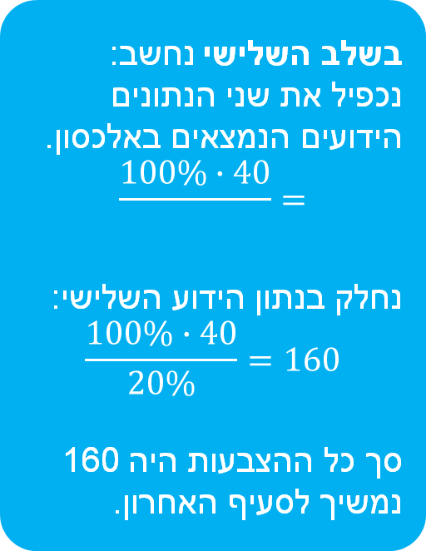
מספר פריט
methodica-math-percent-03-01-004
מציאת השלם (100%) באמצעות טבלת פרופורציה
התבוננו בתרגיל הבא. אל תפתרו אותו, רק הסתכלו על הנתונים וחישבו על כיוון לפתרון.
בשלב השלישי נחשב:
נכפיל את שני הנתונים הידועים הנמצאים באלכסון.
$$\frac{100\%∙40}{}=$$
נחלק בנתון הידוע השלישי:
$$\frac{100\%∙40}{20\%}=160$$
סך כל ההצבעות היה 160
נמשיך לסעיף האחרון.
5 ס"מ
בשכבה ח' שבחטיבת "נווה חמציצים" נערכו בחירות למועצת תלמידים.
20% מהקולות ניתנו למיכל, 30% לדנה ו- 25% לאמיר.
בנוסף, 40 תלמידים הצביעו לנועה.
כמה תלמידים הצביעו בבחירות?
נעבוד שלב שלב:
2. עכשיו נמצא כמה תלמידים הצביעו בבחירות.
אחוז | כמות הצבעות
25% | 40
100% | x
חזרה
Notes:
תרגול מונחה – שקף לא בתבנית
כפתור "המשך" יהיה זמין ללחיצה

Slide 38



מספר פריט
methodica-math-percent-03-01-004
מציאת השלם (100%) באמצעות טבלת פרופורציה
התבוננו בתרגיל הבא. אל תפתרו אותו, רק הסתכלו על הנתונים וחישבו האם יש כיוון לפתרון.
עכשיו השלם ידוע והכמות החסרה היא דווקא הכמות החלקית ולא השלם.
לטבלת הפרופורציה זה לא משנה, פשוט משנים את הכיוון.
אם כך, מה נכפיל במה?
5 ס"מ
בשכבה ח' שבחטיבת "נווה חמציצים" נערכו בחירות למועצת תלמידים.
20% מהקולות ניתנו למיכל, 30% לדנה ו- 25% לאמיר.
בנוסף, 40 תלמידים הצביעו לנועה.
3. כמה תלמידים הצביעו לדנה?
אחוז החלק – המצביעים לדנה
אחוז | כמות הצבעות
30% | x
100% | 160
$$30∙160$$
$$100∙30$$
$$100∙160$$
סך כל המצביעים
השלם
חזרה
Notes:
תרגול מונחה – שקף לא בתבנית
התקדמות בלחיצה על אחד הכפתורים.
אחרי מענה, חיווי של התשובה הנכונה (מסומנת), ללא משוב מילולי מעבר לזה.

Slide 39

מספר פריט
methodica-math-percent-03-01-004
מציאת השלם (100%) באמצעות טבלת פרופורציה
התבוננו בתרגיל הבא. אל תפתרו אותו, רק הסתכלו על הנתונים וחישבו האם יש כיוון לפתרון.
עובדים לפי הכלל:
ראשית, מכפילים באלכסון את הנתונים הידועים: 30% ב - 160.
שנית, מחלקים בנתון הידוע השלישי, 100%
$$\frac{30\%∙160}{100\%}=48$$
48 תלמידים הצביעו לדנה.
בשכבה ח' שבחטיבת "נווה חמציצים" נערכו בחירות למועצת תלמידים.
20% מהקולות ניתנו למיכל, 30% לדנה ו- 25% לאמיר.
בנוסף, 40 תלמידים הצביעו לנועה.
3. כמה תלמידים הצביעו לדנה?
5 ס"מ
אחוז | כמות סוכריות
30% | x
100% | 160
חזרה
Notes:
תרגול מונחה – שקף לא בתבנית
כפתור "המשך" יהיה זמין ללחיצה

Slide 40
מספר פריט
methodica-math-percent-03-01-004
מציאת השלם (100%) באמצעות טבלת פרופורציה
התבוננו בתרגיל הבא. אל תפתרו אותו, רק הסתכלו על הנתונים וחישבו האם יש כיוון לפתרון.
5 ס"מ
מצאנו ש-40 תלמידים הצביעו לדנה (מספר קולות המהווה 30% מהשלם).
אבל במתמטיקה לא מדלגים על שלבים, אל תשכחו את השלב הרביעי!
בצעו בדיקה עצמית:
האם החלק שהתקבל הגיוני ביחס לשלם?
לפי אומדן, אם השלם הוא 160 ו- 25% הם 40 אז מאוד הגיוני ש- 30% יהיו 48 תלמידים שהצביעו לדנה.
מקום לגיף
יאאא,
סוף סוף אפשר להתחיל!
חזרה
Notes:
תרגול מונחה – שקף לא בתבנית
כפתור "המשך" יהיה זמין ללחיצה

Slide 41
מה נשאר לנו בראש?
שתי שאלות קלילות לחימום לפני שנתקדם
מקום לגיף
קחו אותי לשאלות
Notes:
מסך הזנקה

Slide 42
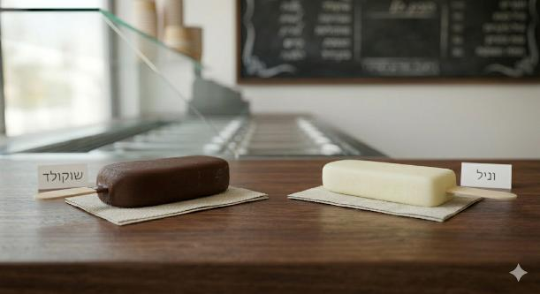
מספר פריט
methodica-math-percent-03-01-005
80% מהארטיקים הם בטעם שוקולד, ויש רק 2 טעמים: וניל ושוקולד.
הגלידריה "יאמי" מוכרת 2 טעמי ארטיקים בלבד: ארטיקים בטעם שוקולד וארטיקים בטעם וניל.
80% מהארטיקים הם בטעם שוקולד, ו-80 ארטיקים הם בטעם וניל.
א. מה אחוז הארטיקים בטעם וניל?
חזרה לשאלה
%
זו טעות, אבל חשוב שניסיתם!
80% מהארטיקים הם בטעם שוקולד ויש רק 2 טעמים.
אז היתר חייבים להיות וניל!
20%=80% – 100%
מסקנה:
20% מהארטיקים בטעם וניל.
נכון!
80% מהארטיקים הם בטעם שוקולד ויש רק 2 טעמים.
אז היתר חייבים להיות וניל!
20%=80% – 100%
מסקנה:
20% מהארטיקים בטעם וניל.
שימו לב - התנהלות כללית בכל היחידה:
כשעולה משוב התמונה או היישומון לא נעלמים.
גם אם לא שמתי אותם בתסריט מתחת למשוב.
צדקתי?
חזרה
Notes:
תבנית בפיגמה: ValueInputQuestion
שימו לב שהסימון של ה% קבוע, רק המספר משתנה
שם התמונה: warmup
alt-text: שני ארטיקים על דלפק עץ בגלידרייה — ארטיק מצופה שוקולד המסומן "שוקולד" וארטיק לבן בטעם וניל המסומן "וניל".

Slide 43
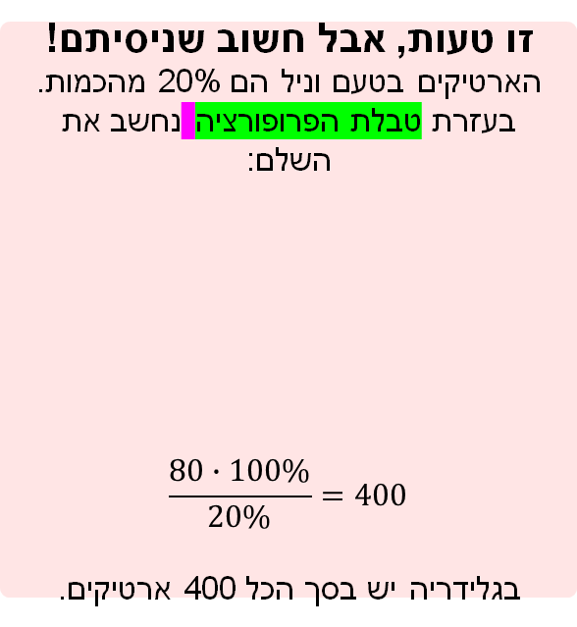
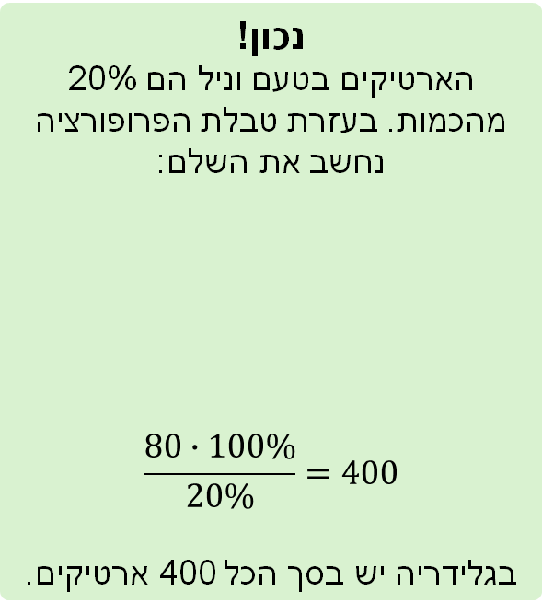
מספר פריט
methodica-math-percent-03-01-005
היעזרו בטבלת הפרופורציה.
אחוז | כמות ארטיקים
הגלידריה "יאמי" מוכרת 2 טעמי ארטיקים בלבד: ארטיקים בטעם שוקולד וארטיקים בטעם וניל.
80% מהארטיקים הם בטעם שוקולד, ו-80 ארטיקים הם בטעם וניל.
מצאנו ש-20% מהארטיקים הם בטעם וניל.
ב. כמה ארטיקים יש בגלידריה?
חזרה לשאלה
זו טעות, אבל חשוב שניסיתם!
הארטיקים בטעם וניל הם 20% מהכמות. בעזרת טבלת הפרופורציה נחשב את השלם:
$$\frac{80∙100\%}{20\%}=400$$
בגלידריה יש בסך הכל 400 ארטיקים.
נכון!
הארטיקים בטעם וניל הם 20% מהכמות. בעזרת טבלת הפרופורציה נחשב את השלם:
$$\frac{80∙100\%}{20\%}=400$$
בגלידריה יש בסך הכל 400 ארטיקים.
ארטיקים
אחוז | כמות ארטיקים
20% | 80
100% | ?
אחוז | כמות ארטיקים
20% | 80
100% | ?
צדקתי?
חזרה
Notes:
תבנית בפיגמה: ValueInputQuestion
שימו לב!
"ארטיקים" הוא טקסט קבוע.
שם התמונה: warmup
alt-text: שני ארטיקים על דלפק עץ בגלידרייה — ארטיק מצופה שוקולד המסומן "שוקולד" וארטיק לבן בטעם וניל המסומן "וניל".

Slide 44
מספר רכיב
methodica-math-percent-03-02

Slide 45

תרגול סטנדרטי
סיימנו את שלב הלימוד, נעבור לתרגול הראשון. יש בו
6 שאלות
צריך לענות נכון על 4 שאלות לפחות.
אפשר להתחיל!
Notes:
מסך הזנקה

Slide 46
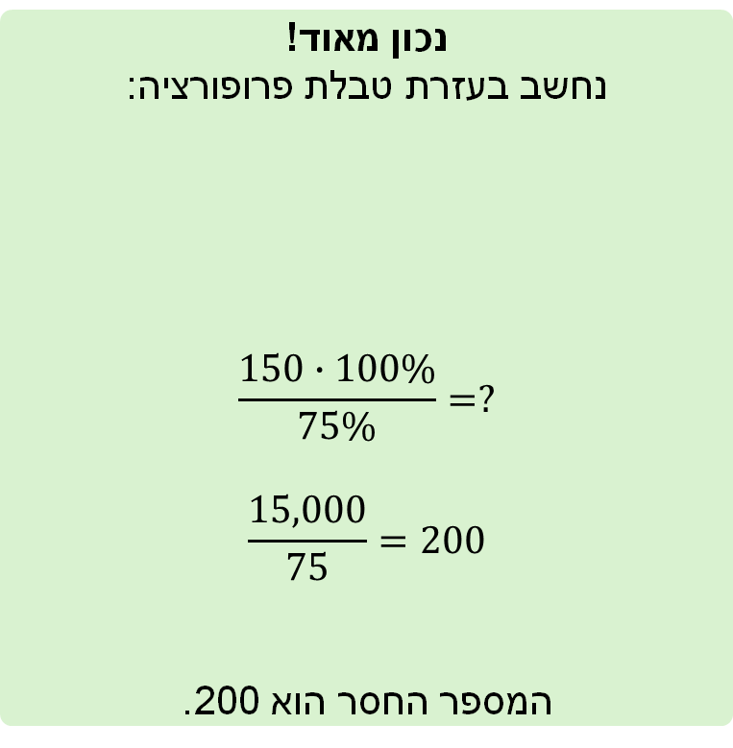
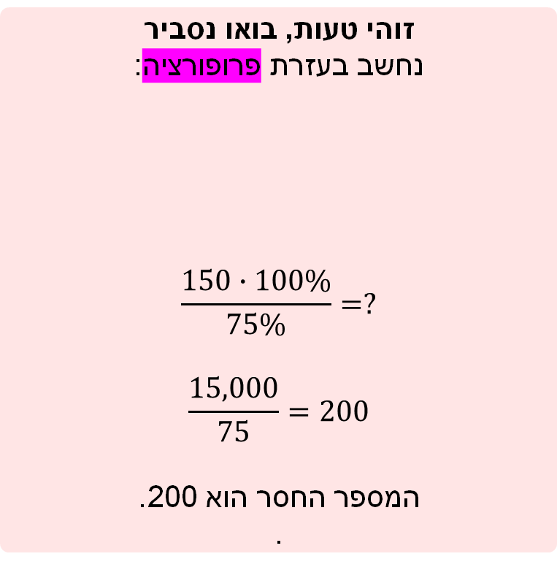
מספר פריט
methodica-math-percent-03-01-006
היעזרו באומדן או בטבלת הפרופורציה:
בחרתם בטבלת הפרופורציה? מצוין!
מהי הכמות החלקית?
מה האחוז הנתון?
עכשיו היעזרו בטבלת הפרופורציה!
1. 75% ממספר מסוים הם 150.
מצאו את השלם:
200
חזרה לשאלה
זוהי טעות, בואו נסביר
נחשב בעזרת פרופורציה:
$$\frac{150∙100\%}{75\%}=?$$
$$\frac{15,000}{75}=200$$
המספר החסר הוא 200.
.
נכון מאוד!
נחשב בעזרת טבלת פרופורציה:
$$\frac{150∙100\%}{75\%}=?$$
$$\frac{15,000}{75}=200$$
המספר החסר הוא 200.
אחוז | כמות
75% | 150
100% | ?
האחוז | כמות
75% | 150
100% | ?
צדקתי?
חזרה
Notes:
הנחיות הפקה:
שם המסך בפיגמה:ValueInputQuestion

Slide 47
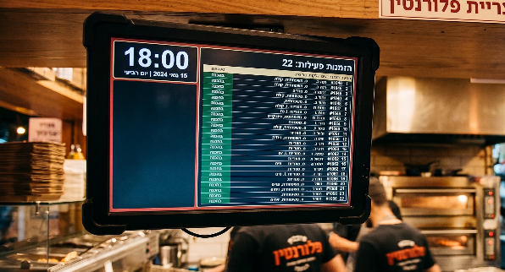
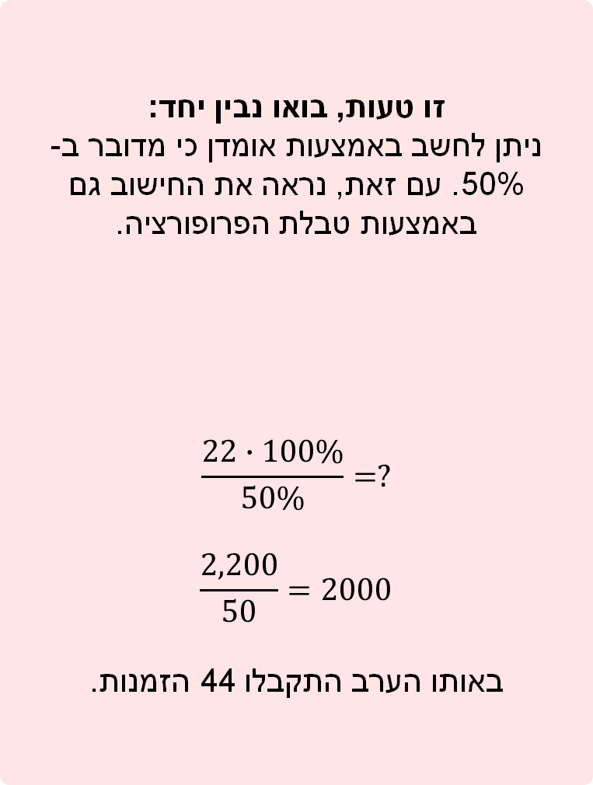
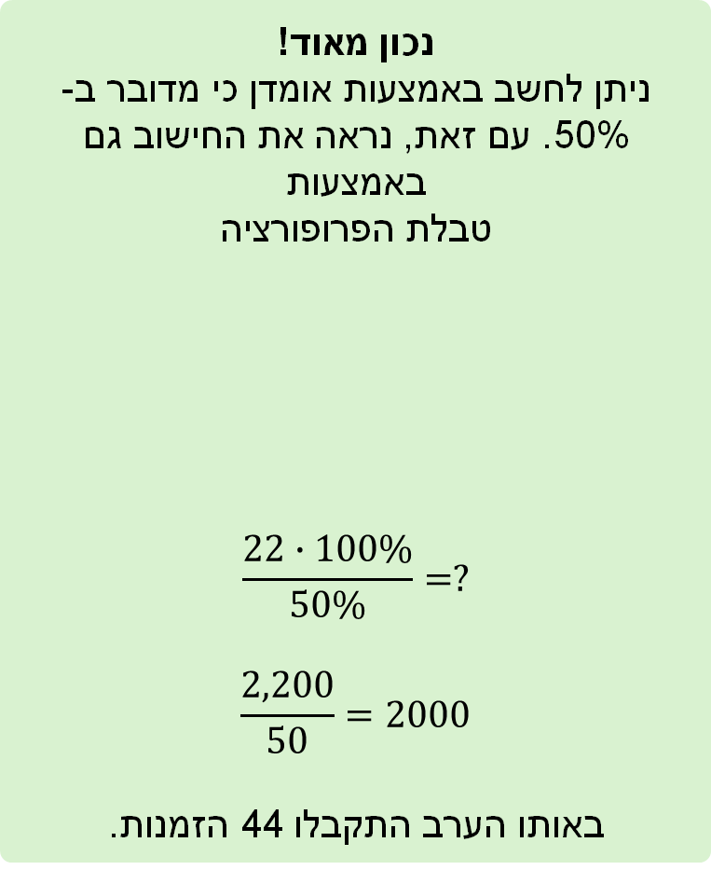
מספר פריט
methodica-math-percent-03-01-007
היעזרו באומדן או בטבלת הפרופורציה:
בחרתם בטבלת הפרופורציה? מצוין!
מהי הכמות החלקית?
מהו האחוז הנתון?
עכשיו היעזרו בטבלת הפרופורציה!
2. בפיצרייה "פלורנטינה" התקבלו בשעה 18:00 ביום חמישי
22 הזמנות של פיצות משפחתיות.
הזמנות אלה היו 50% מההזמנות של פיצות משפחתיות שהתקבלו באותו ערב.
כמה הזמנות התקבלו באותו ערב?
זו טעות, בואו נבין יחד:
ניתן לחשב באמצעות אומדן כי מדובר ב- 50%. עם זאת, נראה את החישוב גם באמצעות טבלת הפרופורציה.
$$\frac{22∙100\%}{50\%}=?$$
$$\frac{2,200}{50}=2000$$
באותו הערב התקבלו 44 הזמנות.
נכון מאוד!
ניתן לחשב באמצעות אומדן כי מדובר ב- 50%. עם זאת, נראה את החישוב גם באמצעות
טבלת הפרופורציה
$$\frac{22∙100\%}{50\%}=?$$
$$\frac{2,200}{50}=2000$$
באותו הערב התקבלו 44 הזמנות.
חזרה לשאלה
הזמנות
44
אחוז | כמות הזמנות
50% | 22
100% | x
אחוז | כמות הזמנות
50% | 22
100% | x
צדקתי?
חזרה
Notes:
הנחיות הפקה:
שם המסך בפיגמה:ValueInputQuestion
שימו לב!
"הזמנות" הוא טקסט קבוע.
שם התמונה: standard_2
alt-text: מסך הזמנות דיגיטלי התלוי על קיר בפיצרייה "פלורנטינו", ובו השעה 18:00 ורשימת הזמנות פעילות, ומאחוריו עובדי המטבח.

Slide 48

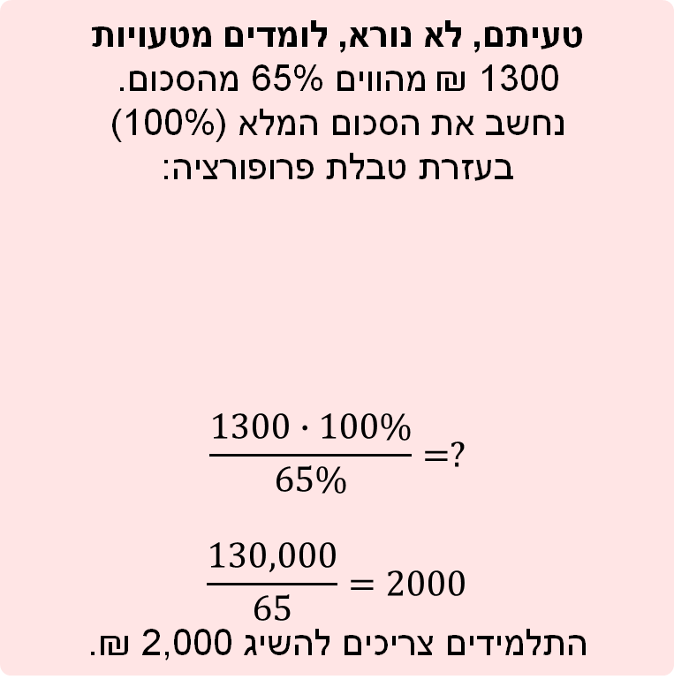
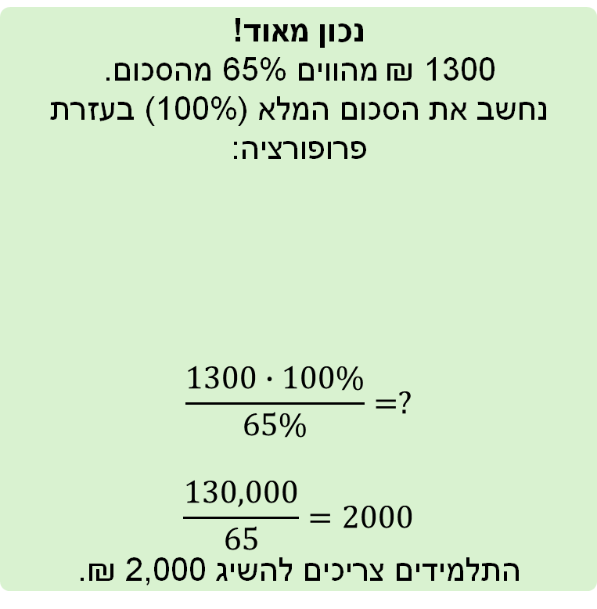
מספר פריט
methodica-math-percent-03-01-008
זהו את הנתונים:
מהו הסכום החלקי?
מהו האחוז הנתון?
עכשיו הציבו בטבלת הפרופורציה!
3. בשכבת ח' בבית הספר "נופים" נאסף כסף למסיבת סוף השנה.
לאחר 3 ימים נאספו 1300 ₪ שהם 65% מהסכום הנדרש.
מהו הסכום הנדרש כדי לממן את המסיבה?
טעיתם, לא נורא, לומדים מטעויות
1300 ₪ מהווים 65% מהסכום.
נחשב את הסכום המלא (100%)
בעזרת טבלת פרופורציה:
$$\frac{1300∙100\%}{65\%}=?$$
$$\frac{130,000}{65}=2000$$
התלמידים צריכים להשיג 2,000 ₪.
נכון מאוד!
1300 ₪ מהווים 65% מהסכום.
נחשב את הסכום המלא (100%) בעזרת פרופורציה:
$$\frac{1300∙100\%}{65\%}=?$$
$$\frac{130,000}{65}=2000$$
התלמידים צריכים להשיג 2,000 ₪.
2,000
חזרה לשאלה
ש"ח
אחוז | כמות בש"ח
65% | 1300
100% | ?
אחוז | כמות (בש"ח)
65% | 1300
100% | x
צדקתי?
חזרה
Notes:
הנחיות הפקה:
שם המסך בפיגמה:ValueInputQuestion
שימו לב!
"ש"ח" הוא טקסט קבוע.
שם התמונה: standard_3
alt-text: קופת חיסכון מקרמיקה בצורת חזרזיר בגוון טורקיז עם עיטורים צבעוניים והכיתוב "קופת חיסכון למסיבת שכבה ח'", על רקע כיתה.

Slide 49
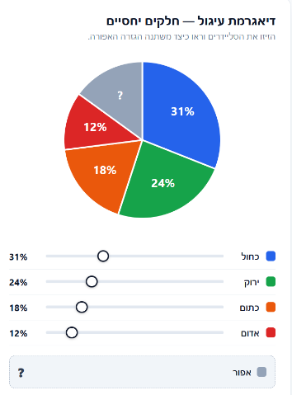
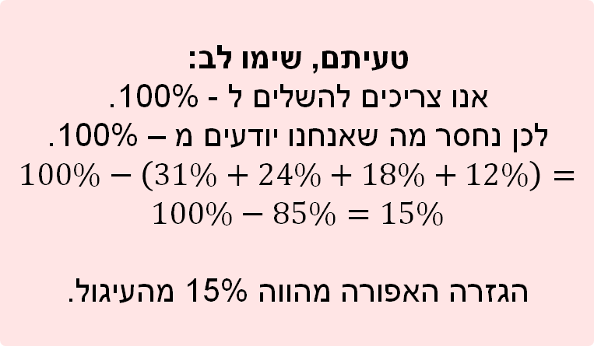
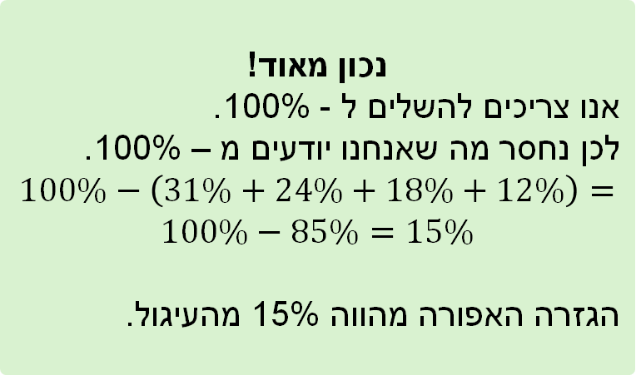
מספר פריט
methodica-math-percent-03-01-009
השלימו ל - 100%.
רוצים לראות את מה שהמורה שרטטה?
4. בשיעור מתמטיקה מורה שרטטה על הלוח דיאגרמת עיגול המחולקת ל-5 גזרות בצבעים שונים:
כחול – 31%
ירוק – 24%
כתום – 18%
אדום – 12%
אפור - ?
א. איזה אחוז מתוך העיגול השלם מייצגת הגזרה האפורה?
חזרה לשאלה
טעיתם, שימו לב:
אנו צריכים להשלים ל - 100%.
לכן נחסר מה שאנחנו יודעים מ – 100%.
$$100\%−\left(31\%+24\%+18\%+12\%\right)=$$
$$100\%−85\%=15\%$$
הגזרה האפורה מהווה 15% מהעיגול.
נכון מאוד!
אנו צריכים להשלים ל - 100%.
לכן נחסר מה שאנחנו יודעים מ – 100%.
$$100\%−\left(31\%+24\%+18\%+12\%\right)=$$
$$100\%−85\%=15\%$$
הגזרה האפורה מהווה 15% מהעיגול.
15
%
צדקתי?
חזרה
Notes:
הנחיות הפקה:
שם המסך בפיגמה:ValueInputQuestion
יש פה יישומון ששמור בתיקיית האסטים: standard_4_pie-chart-widget
אפשר להוציא את הקוד שלה משם.
שימו לב שסימן ה % קבוע.

Slide 50
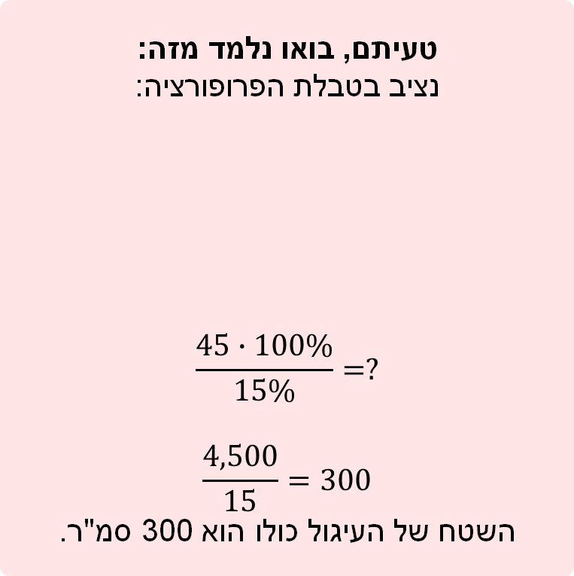
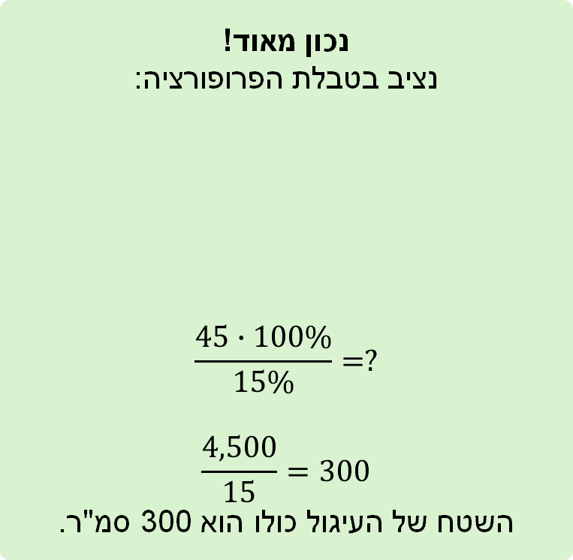
מספר פריט
methodica-math-percent-03-01-009
אתרו את הנתונים:
מהו השטח החלקי?
מהו האחוז הנתון?
עכשיו היעזרו בטבלת הפרופורציה!
4. בשיעור מתמטיקה לומדים על דיאגרמת עיגול.
המורה שרטטה על הלוח דיאגרמת עיגול המחולקת ל-5 גזרות בצבעים שונים:
כחול – 31%
ירוק – 24%
כתום – 18%
אדום – 12%
גילינו שהגזרה האפורה מהווה 15%.
שטחה של הגזרה החמישית בעיגול הוא 45 סמ"ר.
ב. מהו השטח הכולל של העיגול השלם?
טעיתם, בואו נלמד מזה:
נציב בטבלת הפרופורציה:
$$\frac{45∙100\%}{15\%}=?$$
$$\frac{4,500}{15}=300$$
השטח של העיגול כולו הוא 300 סמ"ר.
נכון מאוד!
נציב בטבלת הפרופורציה:
$$\frac{45∙100\%}{15\%}=?$$
$$\frac{4,500}{15}=300$$
השטח של העיגול כולו הוא 300 סמ"ר.
חזרה לשאלה
אחוז | השטח בסמ"ר
15% | 45
100% | x
אחוז | השטח בסמ"ר
15% | 45
100% | ?
300
סמ"ר
צדקתי?
אפשר רמז?
חזרה
Notes:
הנחיות הפקה:
שם המסך בפיגמה:ValueInputQuestion
יש פה יישומון ששמור בתיקיית האסטים: standard_4_pie-chart-widget
שימו לב שסימן הסמ"ר קבוע.

Slide 51
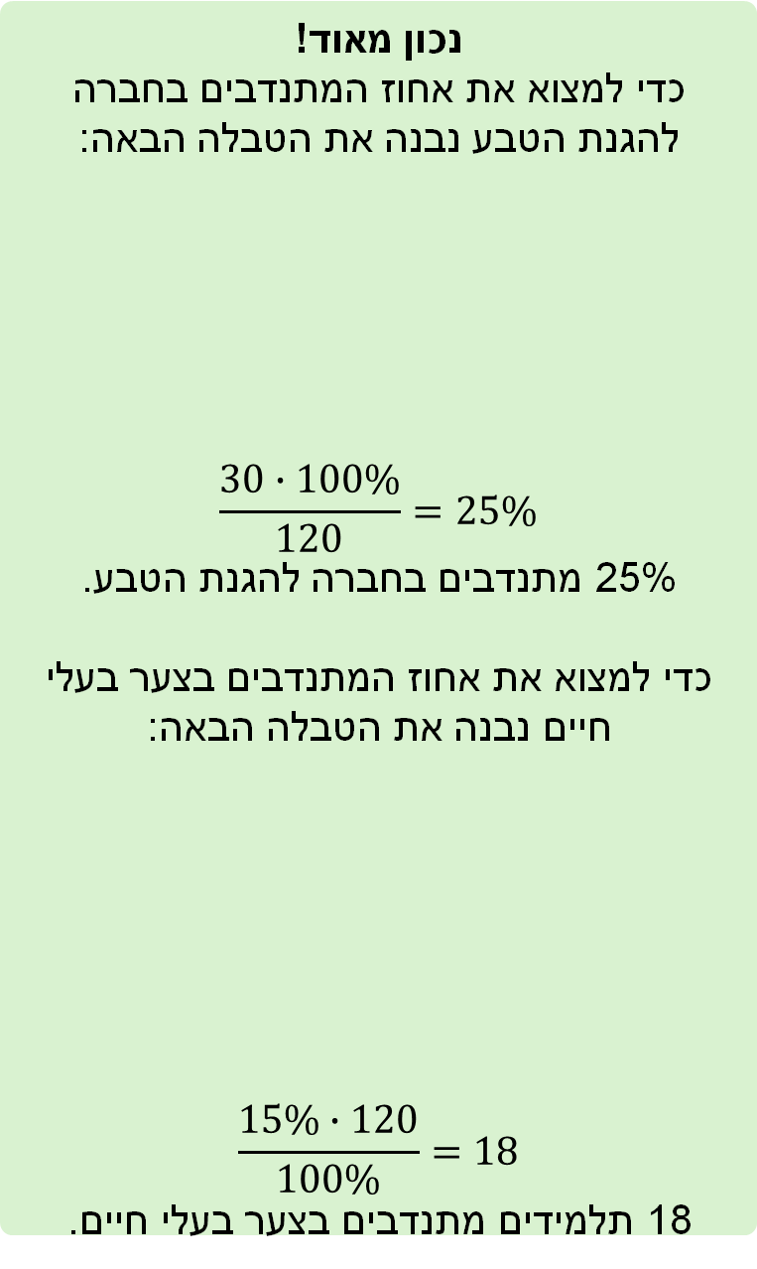
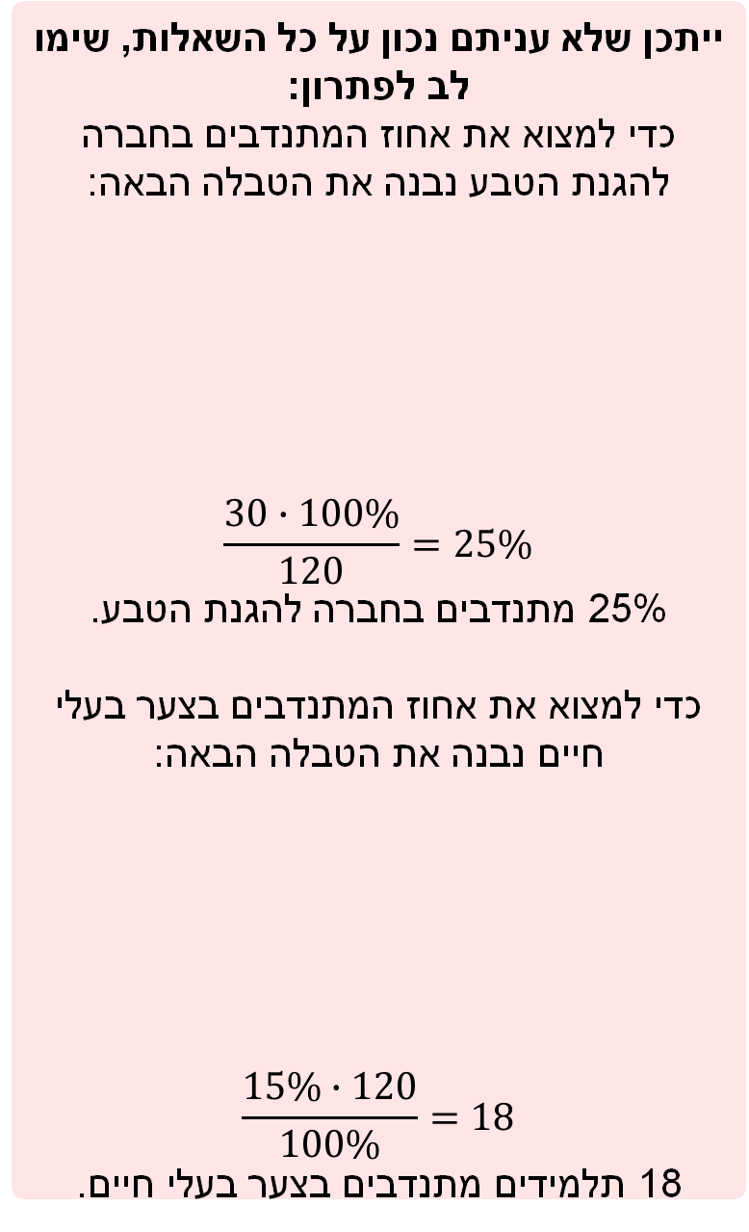
מספר פריט
methodica-math-percent-03-01-010
אתרו את הנתונים:
מהי הכמות החלקית?
מהו האחוז הנתון?
עכשיו העזרו בטבלת הפרופורציה!
5. ביישוב "מרום" יש 120 תלמידים ותלמידות המתנדבים במקומות שונים בקהילה.
הטבלה הבאה מציגה את התפלגות התלמידים המתנדבים במקומות השונים:
השלימו את הטבלה.
אחוז המתנדבים | מספר המתנדבים | מקום ההתנדבות
 | 30 | החברה להגנת הטבע
15% |  | צער בעלי חיים
ייתכן שלא עניתם נכון על כל השאלות, שימו לב לפתרון:
כדי למצוא את אחוז המתנדבים בחברה להגנת הטבע נבנה את הטבלה הבאה:
$$\frac{30∙100\%}{120}=25\%$$
25% מתנדבים בחברה להגנת הטבע.
כדי למצוא את אחוז המתנדבים בצער בעלי חיים נבנה את הטבלה הבאה:
$$\frac{15\%∙120}{100\%}=18$$
18 תלמידים מתנדבים בצער בעלי חיים.
נכון מאוד!
כדי למצוא את אחוז המתנדבים בחברה להגנת הטבע נבנה את הטבלה הבאה:
$$\frac{30∙100\%}{120}=25\%$$
25% מתנדבים בחברה להגנת הטבע.
כדי למצוא את אחוז המתנדבים בצער בעלי חיים נבנה את הטבלה הבאה:
$$\frac{15\%∙120}{100\%}=18$$
18 תלמידים מתנדבים בצער בעלי חיים.
חזרה לשאלה
% 25
אחוז | כמות תלמידים
x | 30
100% | 120
אחוז | כמות תלמידים
? | 30
100% | 120
18
צדקתי?
חזרה
אחוז | כמות תלמידים
15% | x
100% | 120
אחוז | כמות תלמידים
15% | ?
100% | 120
Notes:
הנחיות הפקה:
שם המסך בפיגמה: לדעתי אין תבנית לזה, אבל מתבסס על תבנית בפיגמה: ValueInputQuestion
התרגיל הוא השלמה בשני מקומות, אבל עובד כמו תרגיל השלמת טקסט רגיל..
יש לכך השפעה על הסימון במשוב ובניקוד.
צדקתי פעיל רק כשיש שני ערכים בפנים.
בתא עם האחוז סימן ה % קבוע.

Slide 52
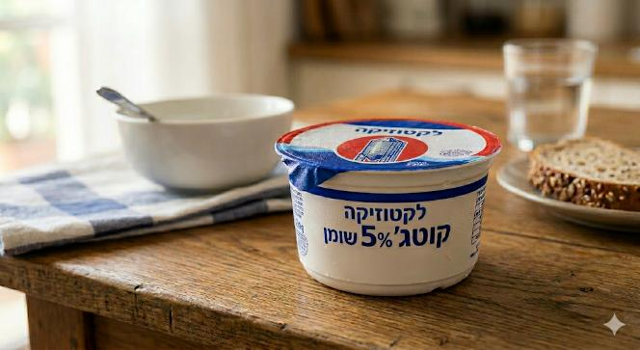
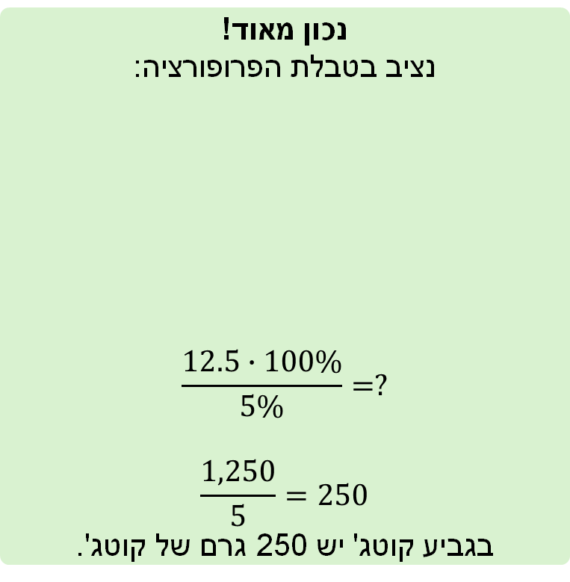
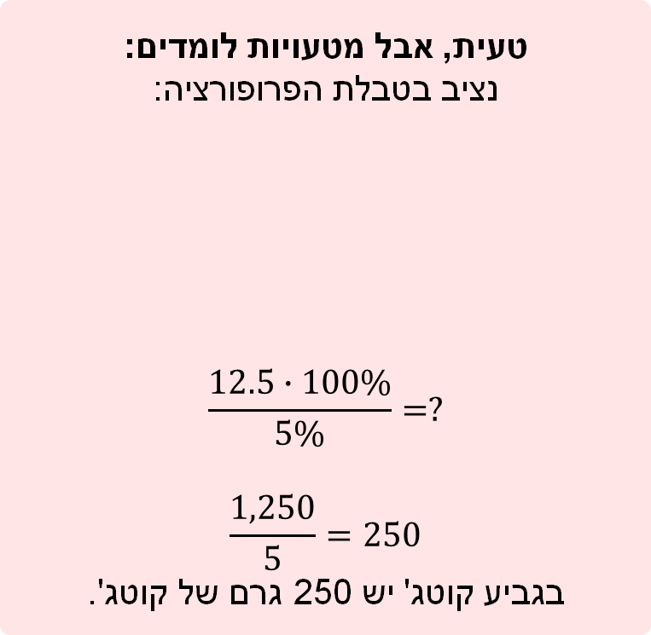
מספר פריט
methodica-math-percent-03-01-011
שאלה אוריינית
בגביע גבינת קוטג' יש 5% שומן שהם 12.5 גרם שומן.
א. מה הכמות של גבינת הקוטג' בגביע הזה?
שימו לב – הפעם אין רמז.
טעית, אבל מטעויות לומדים:
נציב בטבלת הפרופורציה:
$$\frac{12.5∙100\%}{5\%}=?$$
$$\frac{1,250}{5}=250$$
בגביע קוטג' יש 250 גרם של קוטג'.
נכון מאוד!
נציב בטבלת הפרופורציה:
$$\frac{12.5∙100\%}{5\%}=?$$
$$\frac{1,250}{5}=250$$
בגביע קוטג' יש 250 גרם של קוטג'.
אחוז | כמות (בגרמים)
5% | 12.5
100% | ?
אחוז | כמות (בגרמים)
5% | 12.5
100% | ?
125 גרם
150 גרם
200 גרם
250 גרם
צדקתי?
חזרה
Notes:
שם המסך בפיגמה:SingleChoiceQuestionImage
שם התמונה: standard_6
alt-text: גביע גבינת קוטג' "5% שומן" של מותג "לקטוזיקה" על שולחן עץ, וברקע קערה, כוס מים ופרוסות לחם.

Slide 53
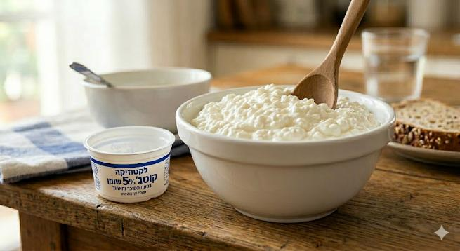
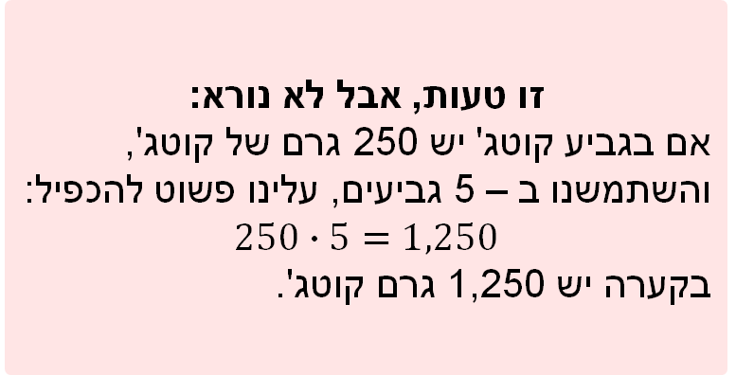
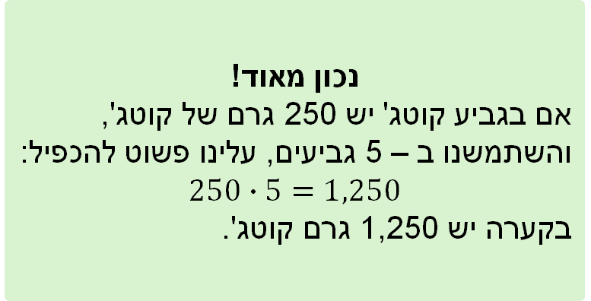
מספר פריט
methodica-math-percent-03-01-011
אבי השתמש ב-5 גביעי קוטג'.
כמה יש בגביע אחד?
אבי קנה 5 גביעי קוטג' ושפך אותם לקערה גדולה, כדי להכין פשטידה.
ב. מה כמות גבינת הקוטג' בקערה?
500 גרם
750 גרם
חזרה לשאלה
זו טעות, אבל לא נורא:
אם בגביע קוטג' יש 250 גרם של קוטג', והשתמשנו ב – 5 גביעים, עלינו פשוט להכפיל:
$$250∙5=1,250$$
בקערה יש 1,250 גרם קוטג'.
נכון מאוד!
אם בגביע קוטג' יש 250 גרם של קוטג', והשתמשנו ב – 5 גביעים, עלינו פשוט להכפיל:
$$250∙5=1,250$$
בקערה יש 1,250 גרם קוטג'.
1,000 גרם
1,250 גרם
צדקתי?
Notes:
שם המסך בפיגמה:SingleChoiceQuestionImage
שם התמונה: standard_6_b
alt-text: קערה גדולה מלאה בגבינת קוטג' עם כף עץ, ולצדה גביע "קוטג' 5% שומן", על שולחן עץ וברקע כוס מים ולחם.

Slide 54
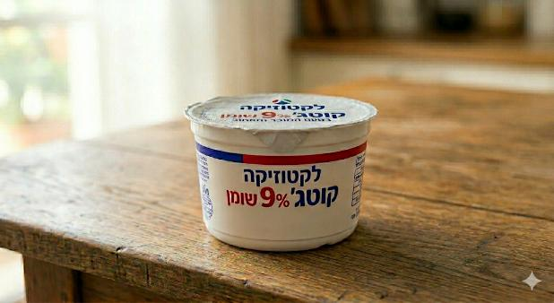
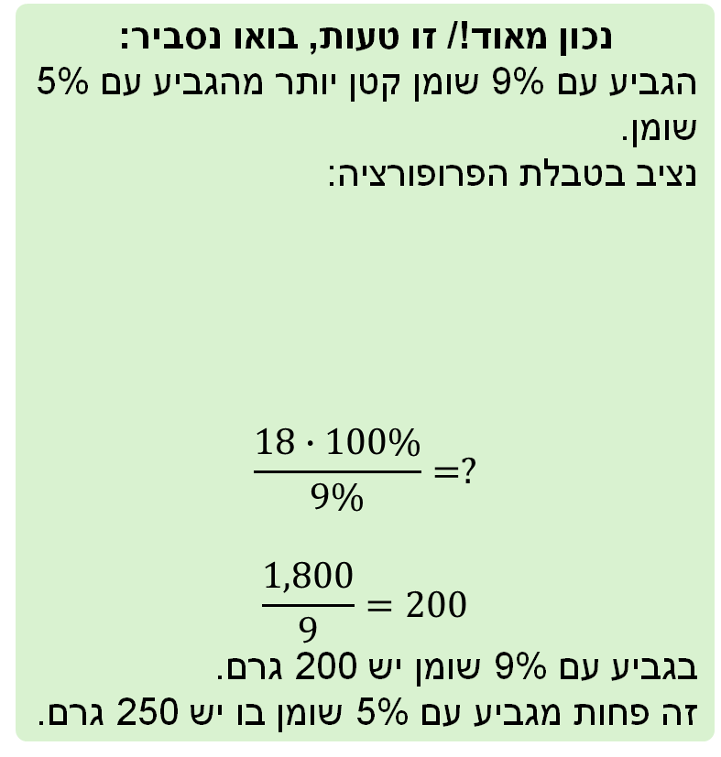
מספר פריט
methodica-math-percent-03-01-011
אתרו את הנתונים בגביע החדש:
מהי הכמות החלקית?
מהו האחוז הנתון?
היעזרו בטבלת הפרופורציה – ואז השוו את התוצאה לגביע הראשון!
בגביע גבינת קוטג' של חברה א' יש 5% שומן שהם 12.5 גרם שומן.
בגביע גבינת קוטג' של חברה ב' יש 9% שומן שהם 18 גרם שומן.
ג. האם הגביע עם 9% שומן ביחס לגביע עם 5% בו השתמש אבי הוא:
נכון מאוד!/ זו טעות, בואו נסביר:
הגביע עם 9% שומן קטן יותר מהגביע עם 5% שומן.
נציב בטבלת הפרופורציה:
$$\frac{18∙100\%}{9\%}=?$$
$$\frac{1,800}{9}=200$$
בגביע עם 9% שומן יש 200 גרם.
זה פחות מגביע עם 5% שומן בו יש 250 גרם.
חזרה לשאלה
גדול יותר
אחוז | כמות (בגרמים)
9% | 18
100% | x
קטן יותר
באותו הגודל
לא ניתן לדעת
צדקתי?
Notes:
שם המסך בפיגמה:SingleChoiceQuestionImage
שם התמונה: standard_6_c
alt-text: גביע גבינת קוטג' "9% שומן" של מותג "לקטוזיקה" על שולחן עץ.

Slide 55
מספר רכיב
methodica-math-percent-03-03

Slide 56
תרגול בסיסי
אין כמו תרגול לחיזוק הלמידה
x שאלות
וכבר בהתחלה יש רמז! ענו נכון על 4 שאלות ומעלה כדי להתקדם.
מקום לגיף
אפשר להתחיל!
Notes:
מסך הזנקה לפני תרגול בסיסי

Slide 57

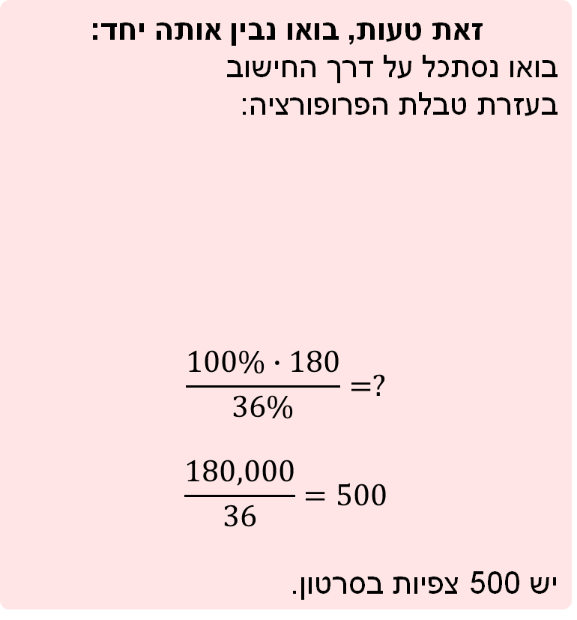
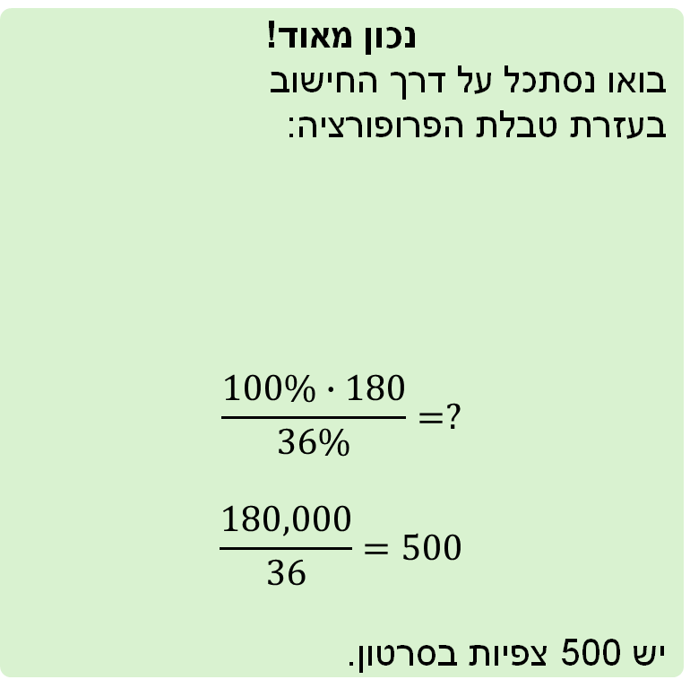
מספר פריט
methodica-math-percent-03-02-001
אתרו את הנתונים:
מהי כמות הצפיות החלקית?
מהו האחוז הנתון?
עכשיו היעזרו בטבלת הפרופורציה!
1. נועם הוא יוצר תוכן מתחיל.
הוא העלה היום את סרטון החתולים הראשון שלו לרשת.
לאחר שעה אחת הסרטון קיבל 180 לייקים.
בסוף היום נועם בדק וראה שמספר זה מהווה בדיוק 36% מסך כל הצפיות שיש לסרטון כרגע.
כמה צפיות יש לסרטון של נועם בסך הכל?
זאת טעות, בואו נבין אותה יחד:
בואו נסתכל על דרך החישוב
בעזרת טבלת הפרופורציה:
$$\frac{100\%∙180}{36\%}=?$$
$$\frac{180,000}{36}=500$$
יש 500 צפיות בסרטון.
נכון מאוד!
בואו נסתכל על דרך החישוב
בעזרת טבלת הפרופורציה:
$$\frac{100\%∙180}{36\%}=?$$
$$\frac{180,000}{36}=500$$
יש 500 צפיות בסרטון.
זה החלק, מה השלם?
חזרה לשאלה
אחוז | כמות צפיות
36% | 180
100% | ?
אחוז | כמות צפיות
36% | 180
100% | ?
צפיות
500
צדקתי?
אפשר רמז?
חזרה
Notes:
הנחיות הפקה:
שאלה 1
שם המסך בפיגמה:ValueInputQuestion
שימו לב!
"צפיות" הוא טקסט קבוע.
שם התמונה: basic_1
alt-text: מסך טלפון חכם המציג סרטון ברשת חברתית ובו חתול בתחפושת לוחם סמוראי, לצד מוני צפיות ולייקים.

Slide 58

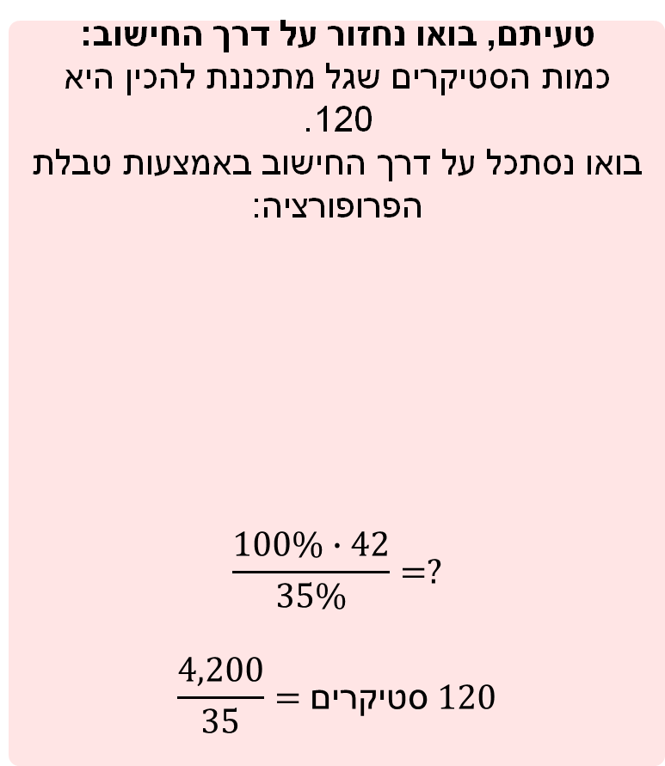
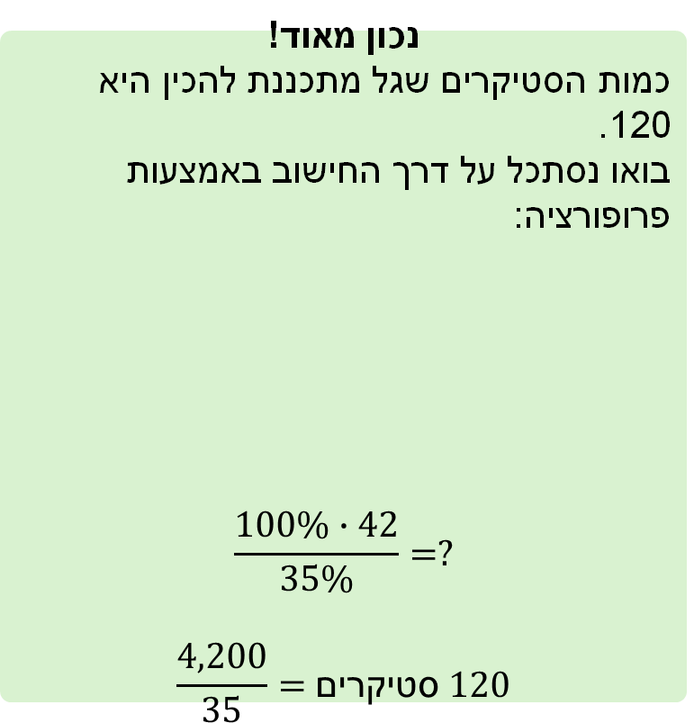
מספר פריט
methodica-math-percent-03-02-002
אתרו את הנתונים:
מהי הכמות החלקית הנתונה של הסטיקרים?
מהו האחוז הנתון?
עכשיו היעזרו בטבלת הפרופורציה!
2. גל מעצבת סטיקרים לקבוצת הווטסאפ של הצופים.
היא כבר עיצבה בהצלחה 42 סטיקרים, וחישבה שזו 35% מכמות הסטיקרים שהיא רוצה להכין לשנת הפעילות.
כמה סטיקרים אמורה להכין גל?
נכון מאוד!
כמות הסטיקרים שגל מתכננת להכין היא 120.
בואו נסתכל על דרך החישוב באמצעות פרופורציה:
$$\frac{100\%∙42}{35\%}=?$$
$$\frac{4,200}{35}=סטיקרים 120$$
טעיתם, בואו נחזור על דרך החישוב:
כמות הסטיקרים שגל מתכננת להכין היא 120.
בואו נסתכל על דרך החישוב באמצעות טבלת הפרופורציה:
$$\frac{100\%∙42}{35\%}=?$$
$$\frac{4,200}{35}=סטיקרים 120$$
מדבקות
120
חזרה לשאלה
אחוז | כמות הסטיקרים
35% | 42
100% | x
אחוז | כמות הסטיקרים
35% | 42
100% | x
צדקתי?
אפשר רמז?
חזרה
Notes:
הנחיות הפקה:
שאלה 2
שם המסך בפיגמה:ValueInputQuestion
שימו לב!
"מדבקות" הוא טקסט קבוע.
לוודא זכוכית מגדלת לתמונה
שם התמונה: basic_2
alt-text: מסך טלפון חכם המציג צ'אט בסגנון וואטסאפ ובו נפתח מאגר מדבקות עם רשת של מדבקות מצוירות וכיתובים.

Slide 59
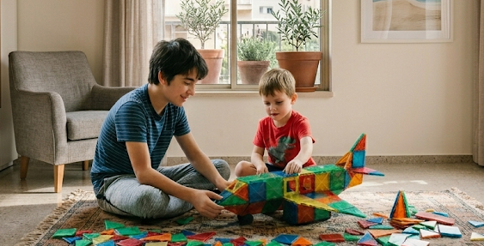
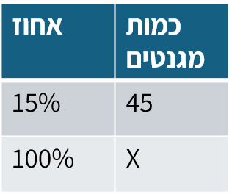
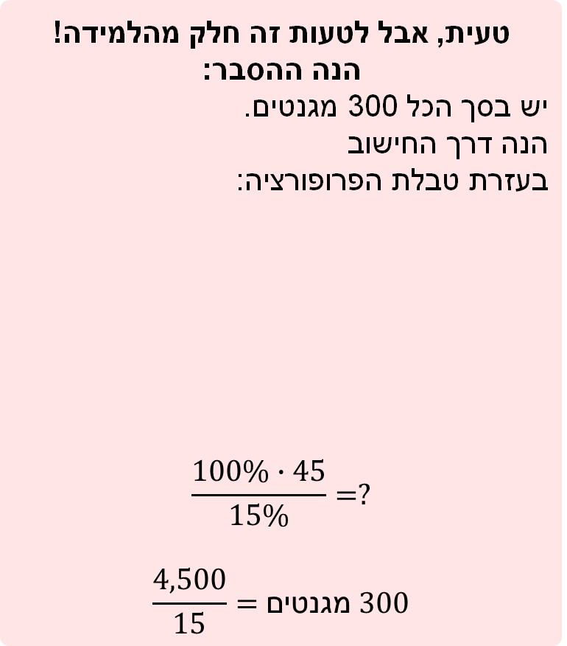
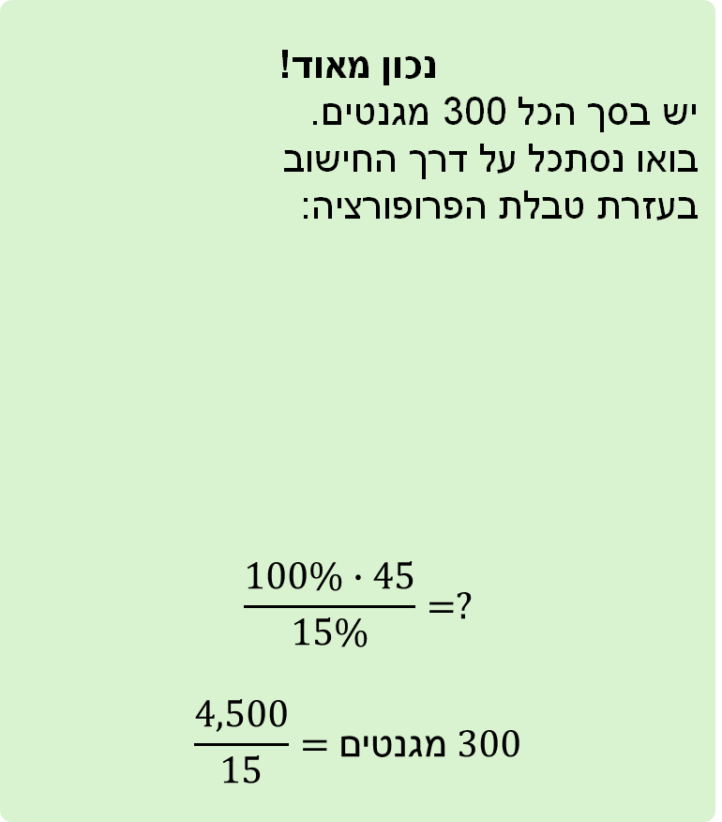
מספר פריט
methodica-math-percent-03-02-003
אתרו את הנתונים:
מהי הכמות החלקית הנתונה?
מהו האחוז הנתון?
עכשיו היעזרו בטבלת הפרופורציה!
3. ניר והאחיין שלו בונים מטוס ומגדל פיקוח ממגנטים.
לבניית המטוס הם השתמשו ב – 45 מגנטים, שמהווים 15% מסך כל המגנטים שברשותם.
בשאר המגנטים הם מתכוונים לבנות את מגדל הפיקוח.
כמה מגנטים יש בסך הכל?
טעית, אבל לטעות זה חלק מהלמידה!
הנה ההסבר:
יש בסך הכל 300 מגנטים.
הנה דרך החישוב
בעזרת טבלת הפרופורציה:
$$\frac{100\%∙45}{15\%}=?$$
$$\frac{4,500}{15}=מגנטים 300$$
נכון מאוד!
יש בסך הכל 300 מגנטים.
בואו נסתכל על דרך החישוב
בעזרת טבלת הפרופורציה:
$$\frac{100\%∙45}{15\%}=?$$
$$\frac{4,500}{15}=מגנטים 300$$
חזרה לשאלה
300
מגנטים
אחוז | כמות מגנטים
15% | 45
100% | x
צדקתי?
אפשר רמז?
חזרה
Notes:
הנחיות הפקה:
שאלה 3
שם המסך בפיגמה:ValueInputQuestion
שימו לב!
"מגנטים" הוא טקסט קבוע.
שם התמונה: basic_3
alt-text: תצלום של גבר וילד קטן יושבים על שטיח בסלון ובונים יחד צורות ממגנטים צבעוניים, וברקע ספה, חלון וצמחים בעציצים.

Slide 60
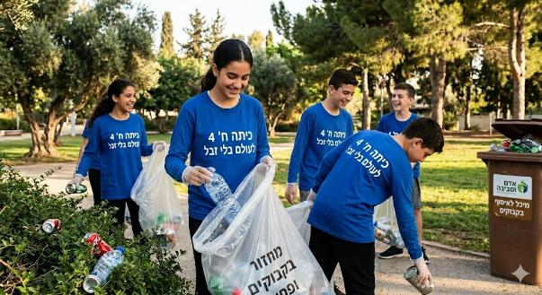
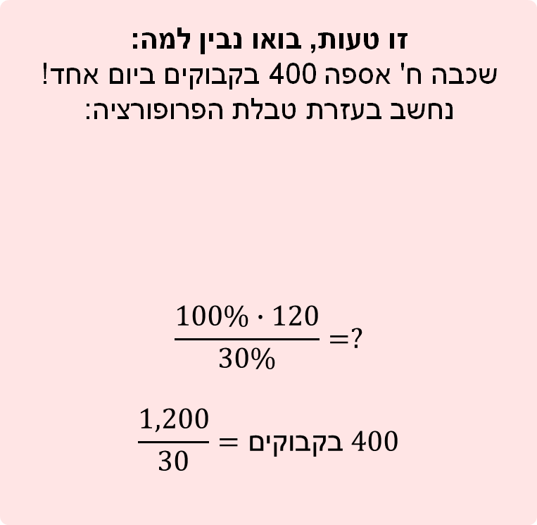
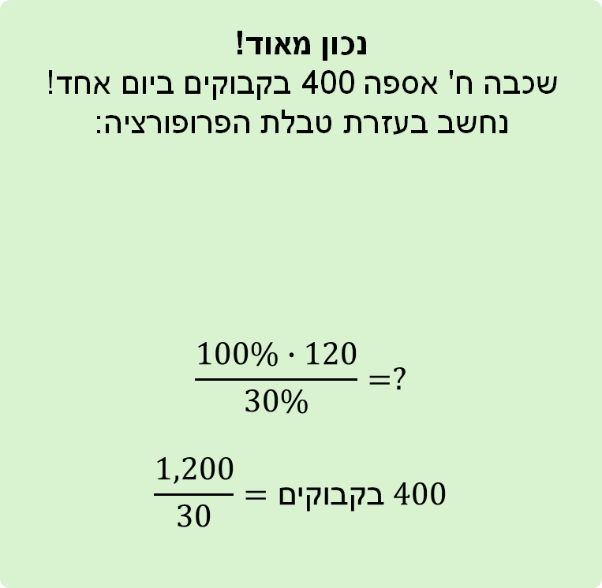
מספר פריט
methodica-math-percent-03-02-004
אתרו את הנתונים:
מהי הכמות הנתונה?
מהו האחוז הנתון?
עכשיו היעזרו בטבלת הפרופורציה!
בתחרות "יום כדור הארץ" אספו תלמידי שכבת ח' בקבוקים למחזור.
כיתה ח' 4 זכתה בתחרות לאחר שאספה 120 בקבוקים ביום אחד!
המורה אמרה שזה מהווה בדיוק 30% מסך כל הבקבוקים שהשכבה אספה.
כמה בקבוקים נאספו על ידי כל השכבה?
זו טעות, בואו נבין למה:
שכבה ח' אספה 400 בקבוקים ביום אחד!
נחשב בעזרת טבלת הפרופורציה:
$$\frac{100\%∙120}{30\%}=?$$
$$\frac{1,200}{30}=בקבוקים 400$$
נכון מאוד!
שכבה ח' אספה 400 בקבוקים ביום אחד!
נחשב בעזרת טבלת הפרופורציה:
$$\frac{100\%∙120}{30\%}=?$$
$$\frac{1,200}{30}=בקבוקים 400$$
אחוז | כמות בקבוקים
30% | 120
100% | x
חזרה לשאלה
אחוז | כמות בקבוקים
30% | 120
100% | x
בקבוקים
400
צדקתי?
אפשר רמז?
חזרה
Notes:
הנחיות הפקה:
שם המסך בפיגמה:ValueInputQuestion
שימו לב!
"בקבוקים" הוא טקסט קבוע.
שם התמונה: basic_4
alt-text: תלמידים בחולצות כחולות אוספים בקבוקי פלסטיק לשקיות מחזור בפארק, לצד פח מחזור.

Slide 61
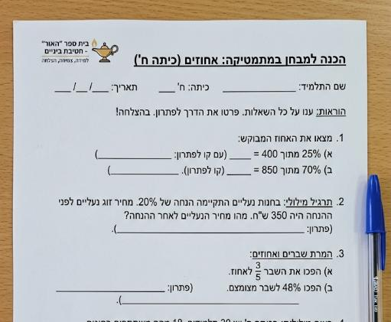
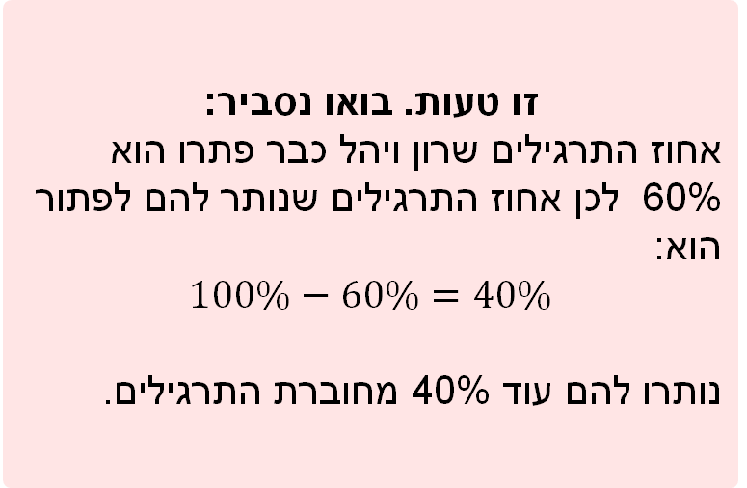

מספר פריט
methodica-math-percent-03-02-005
שאלה אוריינית
זכרו שהכמות השלמה באחוזים היא 100%.
התמונה באסטים יותר מעודכנת.
רון ויהל לומדים יחד למבחן במתמטיקה.
אחרי שהם פתרו 60% מהתרגילים בחוברת ההכנה,
נותרו להם עוד 30 תרגילים.
א. מה אחוז התרגילים שנותרו לרון ויהל לפתור?
זו טעות. בואו נסביר:
אחוז התרגילים שרון ויהל כבר פתרו הוא 60% לכן אחוז התרגילים שנותר להם לפתור הוא:
$$100\%−60\%=40\%$$
נותרו להם עוד 40% מחוברת התרגילים.
נכון מאוד!
אחוז התרגילים שרון ויהל כבר פתרו הוא 60% לכן אחוז התרגילים שנותר להם לפתור הוא:
$$100\%−60\%=40\%$$
נותרו להם עוד 40% מחוברת התרגילים.
20%
חזרה לשאלה
30%
40%
50%
צדקתי?
חזרה
Notes:
שם המסך בפיגמה:SingleChoiceQuestionImage
שימו לב!
"תרגילים" הוא טקסט קבוע.
גלילה לאורך כל סעיפי השאלה.
שם התמונה: basic_5
alt-text: דף הכנה למבחן במתמטיקה בנושא אחוזים מונח על שולחן עץ, לצדו עט כחול.

Slide 62


מספר פריט
methodica-math-percent-03-02-005
אתרו את הנתונים:
מהי כמות התרגילים הנתונה?
מהו האחוז הנתון?
עכשיו היעזרו בטבלת הפרופורציה!
רון ויהל לומדים יחד למבחן במתמטיקה.
אחרי שהם פתרו 60% מהתרגילים בחוברת ההכנה, נותרו להם עוד 30 תרגילים.
ב. כמה תרגילים יש בחוברת ההכנה למבחן?
התשובה אינה נכונה, לא נורא, בואו נלמד מזה:
גילינו בסעיף א' שנותרו להם 30 תרגילים, שהם 40% מהתרגילים בחוברת.
נחשב בעזרת טבלת הפרופורציה:
$$\frac{100\%∙30}{40\%}=?$$
$$\frac{3,000}{40}= 75$$
בחוברת ההכנה למבחן ישנם 75 תרגילים.
נכון מאוד!
הנה ההסבר:
גילינו בסעיף א' שנותרו להם 30 תרגילים, שהם 40% מהתרגילים בחוברת.
נחשב בעזרת טבלת הפרופורציה:
$$\frac{100\%∙30}{40\%}=?$$
$$\frac{3,000}{40}= 75$$
בחוברת ההכנה למבחן ישנם 75 תרגילים.
חזרה לשאלה
תרגילים
75
אחוז | כמות תרגילים
40% | 30
100% | x
אחוז | כמות תרגילים
40% | 30
100% | x
צדקתי?
חזרה
Notes:
הנחיות הפקה:
שם המסך בפיגמה:ValueInputQuestion
שימו לב!
"תרגילים" הוא טקסט קבוע.

Slide 63


מספר פריט
methodica-math-percent-03-02-005
מצאנו שיש 75 תרגילים בחוברת.
ג. בדקו את תשובתכם:
חשבו כמה תרגילים פתרו רון ויהל, והוסיפו את 30 התרגילים שנותרו.
האם נקבל את מספר התרגילים שנתנה המורה לתרגול?
כמה תרגילים פתרו רון ויהל עד כה?
זכרו: הם פתרו 60% מהתרגילים שניתנו ע"י המורה.
זו טעות, לא נורא, גם מטעויות לומדים ☺
רון ויהל פתרו 60% מ-75 תרגילים.
$$60\%∙75=45$$
הם פתרו 30 תרגילים, להם נוסיף 45 התרגילים מלמעלה.
$$30+45=75$$
75 תרגילים בחוברת!
הבדיקה מאשרת שצדקנו.
נכון מאוד!
רון ויהל פתרו 60% מ-75 תרגילים.
$$60\%∙75=45$$
הם פתרו 30 תרגילים, להם נוסיף 45 התרגילים מלמעלה.
$$30+45=75$$
75 תרגילים בחוברת!
הבדיקה מאשרת שצדקנו.
כן
חזרה לשאלה
לא
צדקתי?
אפשר רמז?
חזרה
Notes:
הנחיות הפקה:
שם המסך בפיגמה:SingleChoiceQuestionImage
יש פה אפשרות אחת לטעות.

Slide 64
יופי של עבודה!
הנה עוד 2 תרגילים ברמת קושי גבוהה יותר.
ברור לי שתצליחו!
מקום לגיף

Slide 65



מספר פריט
methodica-math-percent-03-02-006
בדיאגרמת עוגה סכום החלקים הוא תמיד 100%.
רוצים לראות את מה שהמורה שרטטה?
בשיעור מדעים לומדים התלמידים על (תורשה) גנטיקה.
המורה שרטטה על הלוח דיאגרמת עיגול המסכמת את התפלגות צבע השיער של התלמידים בכיתה:
שיער שחור – 40%
שיער בלונדיני – 24%
שיער ג'ינג'י – 12%
שיער חום – המורה שכחה לרשום את האחוזים, אבל רשמה ששטח הגזרה החומה הוא: 50 סמ"ר.
א. איזה אחוז מתוך התלמידים הם בעלי שער חום ?
זו טעות, שימו לב:
עלינו להשלים ל - 100%.
לכן נחסר מה שאנחנו יודעים מ – 100%.
$$100\%−\left(40\%+24\%+12\%\right)=$$
$$100\%−86\%=24\%$$
24% מהתלמידים הם בעלי שיער חום.
חזרה לשאלה
נכון מאוד!
עלינו להשלים ל - 100%.
לכן נחסר מה שאנחנו יודעים מ – 100%.
$$100\%−\left(40\%+24\%+12\%\right)=$$
$$100\%−86\%=24\%$$
24% מהתלמידים הם בעלי שיער חום.
24
%
צדקתי?
חזרה
Notes:
הנחיות הפקה:
שם המסך בפיגמה:ValueInputQuestion
גלילה לאורך כל סעיפי השאלה
יש פה יישומון ששמור בתיקיית האסטים: standard_b_1_pie-chart-widget
אפשר להוציא את הקוד שלה משם.
שימו לב שסימן ה % קבוע.

Slide 66


מספר פריט
methodica-math-percent-03-02-006
אנחנו יודעים ש – 24% מהתלמידים הם בעלי שיער חום, וגם ששטח הגזרה החומה הוא 50 סמ"ר.
ב. מהו שטח העיגול?
אתרו את הנתונים:
מהו השטח הנתון?
מהו האחוז הנתון?
עכשיו היעזרו בטבלת הפרופורציה!
זו טעות. בואו נפתור יחד:
נחשב בעזרת טבלת הפרופורציה:
$$\frac{100\%∙50}{24\%}=?$$
$$\frac{5,000}{24}=208.3$$
שטח עיגול הדיאגרמה הוא 208.3 סמ"ר.
נכון מאוד!
נחשב בעזרת טבלת הפרופורציה:
$$\frac{100\%∙50}{24\%}=?$$
$$\frac{5,000}{24}=208.3$$
שטח עיגול הדיאגרמה הוא 208.3 סמ"ר.
180 סמ"ר
אחוז | שטח (בסמ"ר)
24% | 50
100% | x
אחוז | שטח (בסמ"ר)
24% | 50
100% | x
187.5 סמ"ר
חזרה לשאלה
190 סמ"ר
208.3 סמ"ר
צדקתי?
חזרה
Notes:
שם המסך בפיגמה:SingleChoiceQuestionImage

Slide 67

מספר פריט
methodica-math-percent-03-02-007
היעזרו באומדן, במעבר לשבר פשוט/עשרוני או בהצבה בטבלת הפרופורציה.
בשבוע שלפני חג הפורים ניב, אסף ואמילי אספו משלוחי מנות לילדים המאושפזים במחלקת ילדים בבית החולים.
עד כה הם הצליחו לאסוף 40 משלוחי מנות, שהם 80% מכמות הילדים המאושפזים בבית החולים.
א. אם כל ילדה או ילד יקבלו משלוח מנות אחד, כמה משלוחי מנות הם צריכים לאסוף?
התשובה אינה נכונה. בואו נסביר.
הפעם נוח להשתמש באומדן:
ניב, אסף ואמילי צריכים לאסוף עוד 20% מכמות משלוחי המנות הרצויה, שהם רבע ממה שכבר נאסף (80%),
כלומר: הם צריכים לאסוף עוד 10 משלוחי מנות.
נחבר את 40 משלוחי המנות שכבר נאספו ונוסיף 10:
עליהם לאסוף 50 משלוחי מנות בסך הכל.
נכון מאוד!
הפעם נוח להשתמש באומדן:
ניב, אסף ואמילי צריכים לאסוף עוד 20% מכמות משלוחי המנות הרצויה, שהם רבע ממה שכבר נאסף (80%),
כלומר: הם צריכים לאסוף עוד 10 משלוחי מנות.
נחבר את 40 משלוחי המנות שכבר נאספו ונוסיף 10:
עליהם לאסוף 50 משלוחי מנות בסך הכל.
חזרה לשאלה
משלוחי מנות
50
צדקתי?
חזרה
Notes:
הנחיות הפקה:
שם המסך בפיגמה:ValueInputQuestion
גלילה לאורך כל סעיפי השאלה
שימו לב!
"משלוחי מנות" הוא טקסט קבוע.
שם התמונה: standard2_2
alt-text: שלושה ילדים בכיתה אורזים קופסאות קרטון מלאות בחטיפים ובמשלוחי מנות.

Slide 68
מספר פריט
methodica-math-percent-03-02-007
זכרו: "במתמטית" היחס נרשם משמאל לימין.
אנחנו יודעים שניב, אסף ואמילי אספו 40 משלוחי מנות ונותרו להם עדיין 10 משלוחי מנות לאסוף.
ב. מה היחס בין מספר משלוחי המנות שהם עדיין לא הצליחו לאסוף ובין מספר משלוחי המנות שהם כבר אספו?
הופה!
שאלת יחס, בטח לא ראיתם את זה בא 😎.
3:2
זו טעות, אבל זה חלק מהלמידה!
היחס בין מספר משלוחי המנות שהם עדיין לא הצליחו לאסוף ובין מספר משלוחי המנות שהם כבר אספו הוא 10:40.
לאחר צמצום היחס הוא 1:4.
נכון מאוד!
היחס בין מספר משלוחי המנות שהם עדיין לא הצליחו לאסוף ובין מספר משלוחי המנות שהם כבר אספו הוא 10:40.
לאחר צמצום היחס הוא 1:4.
חזרה לשאלה
2:3
מקום לגיף
1:4
4:1
צדקתי?
חזרה
Notes:
שם המסך בפיגמה:SingleChoiceQuestionImage

Slide 69
מספר רכיב
methodica-math-percent-03-03

Slide 70
מספר פריט
methodica-math-percent-03-03-001
השלמת בהצלחה את התרגול – כל הכבוד!
זמן טוב ללמוד גם בצורה אחרת,
כי למידה מתרחשת בכל מיני צורות.
מקום לגיף

Slide 71
מספר פריט
methodica-math-percent-03-03-001
קומו מהכיסא והסתכלו סביב.
רשמו לעצמכם במחברת:
כמה תלמידים ותלמידות לומדים בכיתה?
לכמה מהתלמידים והתלמידות כיתה יש חולצה שחורה?
מה אחוז בעלי החולצות השחורות בכיתה?
מה אחוז בעלי החולצות האדומות בכיתה ?
אם המספרים שקיבלתם ממש "נוחים", חשבו באמצעות אומדן ,
ואם לא, היעזרו בטבלת הפרופורציה.
חזרה
Notes:
הנחיות הפקה:
שם המסך בפיגמה:
Dropdown Question/Single Paragraph/state 01

Slide 72
מספר פריט
methodica-math-percent-03-03-001
רגע, אל תברחו.
לא מילאתם את כל הנתונים של הסקר שביצעתם.
לא חבל?
אני ממש מציע שתשלימו לפני שתמשיכו.
עכשיו בואו נסיק מסקנות:
אחוז בעלי החולצות השחרות מאחוז בלי החולצות האדומות.
גדול
קטן
הדמות שנבחרה על הברכיים בתנועת תחינה
שווה
חזרה
Notes:
הנחיות הפקה:
שם המסך בפיגמה:
Dropdown Question/Single Paragraph/state 01
הזנת טקסט בלי משוב
אם הם מנסים להתקדם בלי הזנה עולה הדמות, אבל לא מונע מהם להתקדם בלחיצה נוספת.

Slide 73
מספר רכיב
methodica-math-percent-03-04

Slide 74
זמן ל –3 שאלות מתקדמות
(זה אומר שעלינו רמה ☺)
הדמות שנבחרה בתנועת thumbs up
מקום לגיף

Slide 75



מספר פריט
methodica-math-percent-03-04-001
שאלה אוריינית
אתרו את הנתונים:
מה המחיר החלקי הנתון?
מהו האחוז הנתון?
עכשיו היעזרו בטבלת הפרופורציה!
בשעה טובה, איתן מקבל ריהוט חדש לחדר:
מיטה גדולה, שולחן נוח, כיסא גיימינג ומתקן מתח לקיר.
הוריו כבר שילמו מקדמה של 1,000 ₪, שמהווים 4% ממחיר הריהוט. את שאר הסכום הם מתכוונים לשלם
ב – 5 תשלומים שווים.
א. מה מחיר הריהוט כולו?
זו טעות, נחשב בעזרת טבלת פרופורציה:
$$\frac{100\%∙1,000}{4\%}=?$$
$$\frac{100,000}{4}=25,000$$
מחיר הריהוט כולו הוא: 25,000 ₪.
נכון מאוד!
נחשב בעזרת טבלת הפרופורציה:
$$\frac{100\%∙1,000}{4\%}=?$$
$$\frac{100,000}{4}=25,000$$
מחיר הריהוט כולו הוא: 25,000 ש"ח.
אחוז | מחיר (בש"ח)
4% | 1,000
100% | x
אחוז | מחיר (בש"ח)
4% | 1,000
100% | x
חזרה לשאלה
ש"ח
25,000
צדקתי?
חזרה
Notes:
הנחיות הפקה:
שם המסך בפיגמה:ValueInputQuestion
שימו לב!
"ש"ח" הוא טקסט קבוע.
גלילה לאורך כל סעיפי השאלה.
שם התמונה: advanced_1
alt-text: תצלום של חדר נעורים ובו עמדת גיימינג עם מחשב ומסכים וכיסא גיימינג, מיטה עם מצעים בכחול כהה ופוסטרים על קיר לבנים.

Slide 76



מספר פריט
methodica-math-percent-03-04-001
זכרו שהוריו של איתן כבר שילמו מקדמה של 1,000 ₪.
בשעה טובה איתן מקבל ריהוט חדש לחדר:
מיטה גדולה, שולחן נוח, כיסא גיימינג ומתקן מתח לקיר.
הוריו כבר שילמו מקדמה של 1,000 ₪, שמהווים 4% ממחיר הריהוט. את שאר הסכום הם מתכוונים לשלם
ב – 5 תשלומים שווים.
מצאנו שעלות הריהוט היא 25,000 ₪.
ב. כמה שילמו הוריו של איתן בכל תשלום?
זו טעות, בואו נלמד ממנה:
מחיר הריהוט כולו הוא 25,000 ₪ והוריו שילמו כבר 1,000 ₪.
זה אומר שהיתרה היא:
$$25,000−1,000=24,000$$
היתרה היא 24,000 ₪ אותה חילקו ל – 5 תשלומים.
$$24,000:5=4,800$$
הוריו של איתן שילמו 4,800 ₪ בכל תשלום.
נכון מאוד!
מחיר הריהוט כולו הוא 25,000 ₪ והוריו שילמו כבר 1,000 ₪.
זה אומר שהיתרה היא:
$$25,000−1,000=24,000$$
היתרה היא 24,000 ₪ אותה חילקו ל – 5 תשלומים.
$$24,000:5=4,800$$
הוריו של איתן שילמו 4,800 ₪ בכל תשלום.
חזרה לשאלה
ש"ח
4,800
צדקתי?
חזרה
Notes:
הנחיות הפקה:
שם המסך בפיגמה:ValueInputQuest
שימו לב!
"ש"ח" הוא טקסט קבוע.
שם התמונה: advanced_1_b
alt-text: חדר נוער מודרני עם מיטה כחולה, שולחן עבודה ובו מחשבים, כיסא גיימינג ותמונות ממוסגרות על הקיר.

Slide 77


מספר פריט
methodica-math-percent-03-04-001
כמה כסף נשאר לתשלומים אחרי המקדמה?
חלקו את הסכום ב-4.
כמה הם ישלמו בכל תשלום?
מצאנו שעלות הריהוט היא 25,000 ₪.
מצאנו שבחלוקה ל- 5 תשלומים, ישלמו הוריו של איתן
4,800 ₪ בכל תשלום.
ג. נניח והוריו של איתן ישלמו את הסכום הנותר ב – 4 תשלומים במקום ב- 5 תשלומים.
כמה הם ישלמו בכל תשלום? ש"ח.
הוריו של איתן ישלמו ב – 4 תשלומים כולל המקדמה.
אופס, התשובה אינה נכונה
כבר גילינו שלאחר המקדמה נותרו 24,000 ש"ח
בארבעה תשלומים:
$$24,000:4=6,000$$
6,000 ₪ בכל תשלום.
שינינו את מספר התשלומים מ - 5 ל - 4, אבל הסכום הכולל נשאר 25,000 ₪.
$$1,000+\left(6,000∙4\right)=25,000$$
נכון מאוד!
כבר גילינו שלאחר המקדמה נותרו 24,000 ש"ח
בארבעה תשלומים:
$$24,000:4=6,000$$
6,000 ₪ בכל תשלום.
שינינו את מספר התשלומים מ - 5 ל - 4, אבל הסכום הכולל נשאר 25,000 ₪.
$$1,000+\left(6,000∙4\right)=25,000$$
6,000
חזרה לשאלה
בחרו
יותר
פחות
אותו דבר
צדקתי?
חזרה
Notes:
הנחיות הפקה:
שם המסך בפיגמה:ValueInputQuest וגם dropdown
שימו לב שיש שתי תיבות.
שם התמונה: advanced_1_b
alt-text: חדר נוער מודרני עם מיטה כחולה, שולחן עבודה ובו מחשבים, כיסא גיימינג ותמונות ממוסגרות על הקיר.

Slide 78


מספר פריט
methodica-math-percent-03-04-002
אתרו את הנתונים:
מה הכמות החלקית?
מהו האחוז הנתון?
עכשיו היעזרו בטבלת הפרופורציה!
במבחן המסכם במתמטיקה, שנערך בסיום שנה"ל לתלמידי שכבת ח' בבית ספר מקיף בצפון , נעדרו 40 תלמידים שהם 16% מתלמידי השכבה. התלמידים שנעדרו יגשו למועד ב'.
א. כמה תלמידים בשכבת ח'?
טעית. לא נורא, עוד תרגול יקדם אותך!
הנה ההסבר: נחשב בעזרת טבלת פרופורציה, כאשר השלם חסר לנו:
$$\frac{100\%∙40}{16\%}=?$$
$$\frac{4,000}{16}=250$$
250 תלמידים בשכבה.
נכון מאוד!
נחשב בעזרת טבלת פרופורציה, כאשר השלם חסר לנו:
$$\frac{100\%∙40}{16\%}=?$$
$$\frac{4,000}{16}=250$$
250 תלמידים בשכבה.
חזרה לשאלה
תלמידים
250
אחוז | כמות תלמידים
16% | 40
100% | ?
אחוז | כמות תלמידים
16% | 40
100% | ?
צדקתי?
חזרה
Notes:
הנחיות הפקה:
שם המסך בפיגמה:ValueInputQuestion
גלילה לאורך כל הסעיפים

Slide 79


מספר פריט
methodica-math-percent-03-04-002
זכרו ש-40 תלמידים מתוך סך התלמידות והתלמידים נעדרו מהמבחן.
במבחן המסכם במתמטיקה, שנערך בסיום שנה"ל לתלמידי שכבת ח' בבית ספר מקיף בצפון , נעדרו 40 תלמידות תלמידים שהם 16% מהשכבה. התלמידות והתלמידים שנעדרו יגשו למועד ב'.
מצאנו שבשכבת ח' 250 תלמידים.
ב. כמה תלמידים הגיעו למבחן?
זו טעות. לפנינו תרגיל חיסור
בשכבה 250 תלמידים.
אם 40 נעדרו, אז 210 הגיעו למבחן:
$$250−40=210$$
חזרה לשאלה
210
נכון מאוד!
בשכבה 250 תלמידים.
אם 40 נעדרו, אז 210 הגיעו למבחן:
$$250−40=210$$
תלמידות ותלמידים
צדקתי?
חזרה
Notes:
הנחיות הפקה:
שם המסך בפיגמה:ValueInputQuestion
שימו לב!
"תלמידים" הוא טקסט קבוע.

Slide 80

מספר פריט
methodica-math-percent-03-04-003
זכרו, ב"מתמטית" יחס רושמים משמאל לימין.
כיתה ח' 7 משפצת את הגינה הקהילתית בשכונה.
55% מוקצים לגידולים שונים.
ב - 45% הנותרים תוקם סככת לימוד.
א. מה היחס המצומצם בין שטח הגידולים לשטח הסככה?
זו טעות. למדו את הפתרון:
יחס כותבים משמאל לימין.
היחס בין שטח הסככה לשטח הגידולים הוא: 45:55.
לאחר צמצום ב-5 היחס הוא: 9:11.
חזרה לשאלה
נכון מאוד!
יחס כותבים משמאל לימין.
היחס בין שטח הסככה לשטח הגידולים הוא: 45:55.
לאחר צמצום ב-5 היחס הוא: 9:11.
9:11
צדקתי?
חזרה
Notes:
הנחיות הפקה:
שם המסך בפיגמה:ValueInputQuestion
שם התמונה: advanced_3
alt-text: תצוגה תלת-ממדית של גינה קהילתית. בצד שמאל סככת לימוד מקורה עם שולחנות וכיסאות על רחבה מרוצפת, ולצדה ערוגות גידול ובהן פרחים וצמחים בגוונים שונים.

Slide 81


מספר פריט
methodica-math-percent-03-04-003
אתרו את הנתונים:
מהו גודל השטח החלקי הנתון?
מהו האחוז הנתון?
עכשיו היעזרו בשיטת הפרופורציה!
כיתה ח' 7 משפצת את הגינה הקהילתית בשכונה.
55% מוקצים לגידולים שונים.
ב - 45% הנותרים תוקם סככת לימוד.
נתון שגודל השטח בו הוקמה סככת הלימוד הוא 90 מ"ר.
ב. מה השטח של כל הגינה הקהילתית?
טעית. לא נורא. קורה לכולנו ☺
נחשב בעזרת טבלת פרופורציה:
$$\frac{100\%∙90}{45\%}=?$$
$$\frac{9,000}{45}=200$$
שטח הגינה הקהילתית הוא 200 מ"ר.
נכון מאוד!
נחשב בעזרת טבלת פרופורציה:
$$\frac{100\%∙90}{45\%}=?$$
$$\frac{9,000}{45}=200$$
שטח הגינה הקהילתית הוא 200 מ"ר.
חזרה לשאלה
אחוז | שטח (במ"ר)
45% | 90
100% | x
אחוז | שטח (במ"ר)
45% | 90
100% | x
מ"ר
200
צדקתי?
חזרה
Notes:
הנחיות הפקה:
שם המסך בפיגמה:ValueInputQuestion
שימו לב!
"מ"ר" הוא טקסט קבוע.
שם התמונה: advanced_3
alt-text: תצוגה תלת-ממדית של גינה קהילתית. בצד שמאל סככת לימוד מקורה עם שולחנות וכיסאות על רחבה מרוצפת, ולצדה ערוגות גידול ובהן פרחים וצמחים בגוונים שונים.

Slide 82
מספר פריט
methodica-math-percent-03-01-012
תגידו, מי בכלל משתמש בפרופורציה בחיים האמיתיים?
על אי הזבל כבר שמעתם?
Notes:
מסף בפיגמה: TransitionScreen
הדמות שנבחרה עם שקית אשפה ביד

Slide 83

מספר פריט
methodica-math-percent-03-01-012
חזרה
Notes:
מסף בפיגמה: מתבסס לדעתי על VideoWatchAndContinue.
המשך פעיל תמיד.
הטמעה של פריט HTML: plastic-island-comic.html
כפתור אתחול יחידה מופיע רק במסך האחרון של היחידה.
במקרה הזה – משוב חיובי ושלילי.
בלחיצה על הכפתור יופיע חלון (ראו מסך הבא)
איפוס חלק זה יגרום למחיקת ההישגים שנצברו.
לא ניתן לשחזר את הנתונים לאחר פעולת האיפוס.
האם להתקדם?
כן/לא.
בלחיצה על "כן" הלומד מועבר לתחילת הרכיב

Slide 84
מספר רכיב
הקנייה ותרגול סטנדרטי
methodica-math-percent-03-04

Slide 85
כל הכבוד!
אם לא הצלחת לענות נכון על חלק מהשאלות,
חשוב להבין מה עדיין לא ברור ולפנות לצ'אט או למורה להסבר נוסף.
עכשיו מגיעה שאלת השיא
יש בה 4 סעיפים. עליכם להצליח ב - 3 לפחות.
מקום לגיף
הדמות שנבחרה עושה תנועת שמחה עם הידיים
חזרה
Notes:
הנחיות הפקה:
מסך הזנקה שאלת שיא
שם המסך בפיגמה: TransitionScreen
שם התמונה:< יש להעתיק את השם במדויק מתוך המאגר>

Slide 86

מספר פריט
methodica-math-percent-03-04-004
חזרה לטלפון ולטיול השנתי
בערב לפני הטיול הבנתם שהסוללה שלכם נגמרת מהר ובדקתם את הסוללה.
גיליתם שיש ארבעה קריטריונים שמשפיעים על חיי הסוללה.
אפליקציות שרצות ברקע
איכות הסוללה
בהירות המסך
התחממות המכשיר
הבדיקה מחלקת לכל קריטריון ניקוד צריכת סוללה.
יצאתם למחקר שיגלה לכם מה מצב הסוללה שלכם.
חזרה
Notes:
הנחיות הפקה:
שם המסך בפיגמה: לדעתי אין כזה, טקסט בלבד
גלילה לאורך כל סעיפי השאלה
שם התמונה: see_1
alt-text: מסך טלפון חכם המציג הגדרות מצב סוללה: מחוון סוללה צבעוני ורשימת קריטריונים — איכות הסוללה, אפליקציות שרצות ברקע, בהירות המסך ומדד התחממות.

Slide 87



מספר פריט
methodica-math-percent-03-04-004
שאלה אוריינית
היעזרו בטבלת הפרופורציה וחשבו את השלם (100%) מתוך החלק (16%).
בבדיקה הראשונה גיליתם שאיכות הסוללה שלכם קיבלה 48 נקודות, שמהווה 16% מההשפעה על חיי הסוללה.
לצריכה תקינה, על הסוללה להגיע ל-100% מנקודות היעד.
א. לפי הנתונים האלה, מה סך הנקודות הנדרש
לצריכת סוללה תקינה?
זו טעות, בואו נציב יחד בטבלת הפרופורציה:
$$\frac{100\%∙48}{16\%}=?$$
$$\frac{4,800}{16}=300$$
בבדיקה צריך מינימום של 300 לצריכת סוללה תקינה.
נכון מאוד!
נחשב בעזרת טבלת פרופורציה:
$$\frac{100\%∙48}{16\%}=?$$
$$\frac{4,800}{16}=300$$
בבדיקה צריך מינימום של 300 לצריכת סוללה תקינה.
אחוז | נקודות
16% | 48
100% | x
חזרה לשאלה
נקודות
300
אחוז | נקודות
16% | 48
100% | x
שימו לב להדגשה על התמונה
צדקתי?
חזרה
Notes:
הנחיות הפקה:
שם המסך בפיגמה:ValueInputQuestion
שימו לב!
"נקודות" הוא טקסט קבוע.
שם התמונה: see_1_b
alt-text: מסך טלפון חכם המציג מצב סוללה, עם הדגשה אדומה על השורה 'איכות הסוללה – 48 נקודות, 16%'.

Slide 88



מספר פריט
methodica-math-percent-03-04-004
זכרו שאיכות הסוללה צורכת 16% מכלל הצריכה.
הבדיקה המשיכה והתקבלו הנתונים הבאים:
אפליקציות ברקע צורכות 32% מהסוללה
בהירות המסך צורכת 28% מהסוללה
הבדיקה עדיין לא נתנה את הנתונים של התחממות הסוללה.
ב. כמה אחוזים צורכת התחממות הסוללה מתוך כלל אחוזי הצריכה?
זו טעות, לא נורא, בואו נלמד ממנה:
נחשב מתוך ה-100%:
$$100\%−\left(16\%+32\%+28\%\right)=$$
$$100\%−86\%=24\%$$
התחממות הסוללה צורכת 24%
מכלל צריכת הסוללה.
חזרה לשאלה
נכון מאוד!
נחשב מתוך ה-100%:
$$100\%−\left(16\%+32\%+28\%\right)=$$
$$100\%−86\%=24\%$$
התחממות הסוללה צורכת 24% מכלל צריכת הסוללה.
24
%
שימו לב להדגשה על התמונה
צדקתי?
חזרה
Notes:
הנחיות הפקה:
שם המסך בפיגמה:ValueInputQuestion
שימו לב!
"%" הוא טקסט קבוע.
שם התמונה: see_1_c
alt-text: מסך טלפון חכם המציג מצב סוללה, עם הדגשה אדומה על השורות 'אפליקציות ברקע – 32%' ו'בהירות מסך – 28%'.
האחוז הוא סימון קבוע ליד תיבת ההזנה.

Slide 89



מספר פריט
methodica-math-percent-03-04-004
היזכרו כיצד לחשב את ערך האחוז –
מספר הנקודות שמהווה האחוז מתוך מספר הנקודות השלם.
עכשיו אנחנו יודעים כמה אחוזים נצרכים על ידי כל קריטריון.
כמה נקודות ניתנות לכל קריטריון?
ג. חשבו כמה נקודות ניתנות לקריטריון בהירות המסך.
זכו – הנתונים על מסך הטלפון.
טעית, אבל זה בסדר, בואו נלמד יחד:
בהירות המסך צורכת 28%
יש סך הכל 300 נקודות לצריכה מינימאלית.
נחשב את תמורת האחוז:
$$\frac{28\%}{100\%}∙300=84$$
בהירות המסך מקבלת 84 נקודות.
חזרה לשאלה
נכון מאוד!
בהירות המסך צורכת 28%
יש סך הכל 300 נקודות לצריכה מינימאלית.
נחשב את תמורת האחוז:
$$\frac{28\%}{100\%}∙300=84$$
בהירות המסך מקבלת 84 נקודות.
נקודות
84
צדקתי?
חזרה
Notes:
הנחיות הפקה:
שם המסך בפיגמה:ValueInputQuestion
שימו לב!
"נקודות" הוא טקסט קבוע.
שם התמונה: see_1_d
alt-text: מסך טלפון חכם המציג מצב סוללה: מחוון סוללה צבעוני ורשימת קריטריונים באחוזים — איכות הסוללה 16%, אפליקציות ברקע 32%, בהירות מסך 28% ומדד התחממות 24%.

Slide 90

מספר פריט
methodica-math-percent-03-04-004
מספר פריט
methodica-math-percent-03-04-004
חשבו כמה נקודות הם 10% מתוך סך 300 הנקודות הכולל.
בסיום הבדיקה הופיעה הודעה על המסך:
ד. האם צריכת הטלפון שלכם תקינה?
ענו על כל השאלות הבאות:
צריכה מעולה היא תוצאה של מספר נקודות הגבוה ב – 10% ויותר מעל הניקוד המינימלי (300).
חזרה לשאלה
נדרשות מינימום 300 נקודות לצריכה תקינה.
בסיום הבדיקה הניקוד שהתקבל עבור הטלפון שלכם הוא 324 נקודות.
10% מניקוד המינימום הם נקודות.
כדי שהצריכה תהיה מעולה יש לקבל יותר מ- נקודות.
הצריכה של הטלפון שלכם היא נקודות לכן צריכת הטלפון היא .
טעיתם לפחות בתשובה אחת, בואו נבין למה:
10% מ – 300 נקודות הם 30 נקודות.
כדי לקבל 10% ויותר, יש להשיג 330 נקודות.
הניקוד שקיבל הטלפון שלנו הוא 324 נקודות.
צריכת הסוללה תקינה לא מעולה...חבל.
נכון מאוד!
10% מ – 300 נקודות הם 30 נקודות.
כדי לקבל 10% ויותר, יש להשיג 330 נקודות.
הניקוד שקיבל הטלפון שלנו הוא 324 נקודות.
צריכת הסוללה תקינה לא מעולה...חבל.
30
330
בחרו
324
מעולה
לא מעולה
אפשר רמז?
חזרה
לא ניתן לדעת

Slide 91
מספר רכיב
הקנייה ותרגול סטנדרטי
methodica-math-percent-03-06

Slide 92
כל הכבוד!
אם לא הצלחת לענות נכון על חלק מהשאלות,
חשוב להבין מה עדיין לא ברור ולפנות לצ'אט או למורה להסבר נוסף.
הנה שאלת השיא
יש בה 4 סעיפים. עליכם להצליח ב - 3 לפחות.
מקום לגיף
הדמות שנבחרה עושה תנועת שמחה עם הידיים
חזרה
Notes:
הנחיות הפקה:
מסך הזנקה שאלת שיא
שם המסך בפיגמה: TransitionScreen
שם התמונה:< יש להעתיק את השם במדויק מתוך המאגר>

Slide 93

מספר פריט
methodica-math-percent-03-04-005
דני ורוני בנו משחק טריוויה לכיתה, אבל כשהגיעו לכיתה גילו ששכחו את דף ההנחיות בבית בו כתוב כמה נקודות ניתן לחלק במשחק כולו.
בואו נעזור להם!
לג'נרט מחדש בבקשה, בלי ילד עם קרחת
חזרה
Notes:
הנחיות הפקה:
שם המסך בפיגמה: לדעתי אין כזה, טקסט בלבד
גלילה לאורך כל מסכי השאלה
שם התמונה: see2_0
alt-text: ארבעה בני נוער יושבים סביב שולחן בכיתה ומשחקים במשחק לוח צבעוני של טריוויה.

Slide 94

מספר פריט
methodica-math-percent-03-04-005
שאלה אוריינית
היזכרו באופן ביצוע פעולות הכפל והחילוק
בשיטת הפרופורציה.
על ערמת הכרטיסיות של מדעים דני מצא פתק:
56 נקודות, 14% מסך הנקודות.
רוני אמרה:
"זה כל מה שאנחנו צריכים!
נשתמש בטבלת הפרופורציה, נכפיל את האחוז השלם באחוז החלקי, 14%, ואז נחלק הכל ב-56, כמות הנקודות החלקית.
א. האם רוני צודקת או טועה?
זו טעות, אבל זו חלק מהלמידה!
רוני טועה.
היא אמנם איתרה את הנתונים באופן נכון והציבה אותם יפה במקומם, אבל סדר החישוב לא נכון.
מיד תוכלו לחשב זאת.
נכון מאוד!
רוני טועה.
היא אמנם איתרה את הנתונים באופן נכון והציבה אותם יפה במקומם, אבל סדר החישוב לא נכון.
מיד תוכלו לחשב זאת.
חזרה לשאלה
טועה
צודקת
אחוז | נקודות
14% | 56
100% | x
אחוז | נקודות
14% | 56
100% | x
צדקתי?
חזרה
Notes:
הנחיות הפקה:
שם המסך בפיגמה:StatementAssessmentQuestion
שם התמונה: see2_1
alt-text: תצלום של ערימת קלפי טריוויה מונחת על שולחן עץ. הקלפים צמודים זה לזה בעזרת גומייה, ועליהם פתק לבן בכתב יד שעליו כתוב: '56 נקודות, 14% מסך הנקודות'. לצד הערימה מונח קלף נוסף שבו כתוב 'טריוויה ח'6. נושא: מדעים', בליווי איור של מבחנה עם נוזל כתום'.
שימו לב, ניסיון מענה אחד בלבד.

Slide 95



מספר פריט
methodica-math-percent-03-04-005
כפלו את הנתונים באלכסון וחלקו בערך שמול ה-x.
היעזרו בטבלת הפרופורציה.
ב. השלימו את מספר הנקודות הכולל שניתן לחלק במשחק.
זו טעות, אבל אל תתבאסו, בואו נבין יחד.
נחשב באמצעות טבלת הפרופורציה:
$$\frac{100\%∙56}{14\%}=?$$
$$\frac{5,600}{14}=400$$
סך הנקודות במשחק הוא 400.
נכון מאוד!
נחשב באמצעות טבלת הפרופורציה:
$$\frac{100\%∙56}{14\%}=?$$
$$\frac{5,600}{14}=400$$
סך הנקודות במשחק הוא 400.
אחוז | נקודות
14% | 56
100% | x
חזרה לשאלה
אחוז | נקודות
14% | 56
100% | x
נקודות
400
צדקתי?
חזרה
Notes:
הנחיות הפקה:
שם המסך בפיגמה:ValueInputQuestion
שימו לב!
"נקודות" הוא טקסט קבוע.
שם התמונה: see2_2
alt-text: דף בכתב יד עם המשפט '14% מהנקודות זה 56 נקודות' וטבלת ערך משולש המשווה אחוז לערך (14%–56, 100%–?).

Slide 96
מספר פריט
methodica-math-percent-03-04-005
בחנו כל היגד לפי הדרך בה פעלתם בסעיף ב'.
ג. מדוע שיטת הפרופורציה מהירה ויעילה יותר מאשר לנסות לחשב בראש "בכמה להכפיל את 14"?
בחרו את כל התשובות הנכונות.
שיטה זו מאפשרת לפתור כל שאלת אחוזים באופן ישיר, ובלי להיות תלויים ב"מספרים יפים".
השיטה חוסכת את הצורך לחשוב מהו גורם ההרחבה מ-14 ל-100, ומביאה לתשובה הסופית בנוסחה אחת פשוטה.
השיטה עובדת תמיד.
השיטה מאפשרת גם למצוא את החלק כאשר השלם נתון.
השיטה מאפשרת גם לבצע בקרה על חישובים באמצעות אומדן כי היא מדויקת.
חזרה לשאלה
טעית בתשובה אחת או יותר
כל התשובות נכונות.
עכשיו גם לנו ידוע ששימוש בטבלת פרופורציה היא שיטה מעולה!
נכון מאוד!
כל התשובות נכונות.
עכשיו גם לנו ידוע ששימוש בטבלת פרופורציה היא שיטה מעולה!
צדקתי?
חזרה
Notes:
הנחיות הפקה:
שם המסך בפיגמה:multiplechoice לא קיים

